Slide 1

Konrad „Ktoso“ Malawski – konrad.malawski@java.pl - @ktosopl – blog.project13.pl - SFI 2011 - 11.03.2011

Slide 2
Tak.
Konrad „Ktoso“ Malawski – konrad.malawski@java.pl - @ktosopl – blog.project13.pl - SFI 2011 - 11.03.2011

Slide 3
Tak.
Po prostu.
Konrad „Ktoso“ Malawski – konrad.malawski@java.pl - @ktosopl – blog.project13.pl - SFI 2011 - 11.03.2011

Slide 4






@ktosopl
github.com/ktoso
blog.project13.pl
Konrad „Ktoso“ Malawski – konrad.malawski@java.pl - @ktosopl – blog.project13.pl - SFI 2011 - 11.03.2011

Slide 5

Masz pytanie?
Nie czekaj do końca prezentacji!
Konrad „Ktoso“ Malawski – konrad.malawski@java.pl - @ktosopl – blog.project13.pl - SFI 2011 - 11.03.2011

Slide 6
Poproszę...
„Pytanie do publiczności“
Konrad „Ktoso“ Malawski – konrad.malawski@java.pl - @ktosopl – blog.project13.pl - SFI 2011 - 11.03.2011

Slide 7
Ważne słowa
(-: WAŻNE :-)
System kontroli wersji
Scentralizowany czy Zdecentralizowany
(CVCS vs DVCS)
Zespół
Współpraca
Zmiany
Diff („różnice“)
Integracja zmian
Słowniczek:
Commit
Snapshot
Konflikt
Branch
Konrad „Ktoso“ Malawski – konrad.malawski@java.pl - @ktosopl – blog.project13.pl - SFI 2011 - 11.03.2011

Slide 8




git-ninijitsu
Config
Init
Clone
Add / Stage
Reset
Status
Commit
Log
Gitk
Git gui
Stash
Branch
Checkout
Merge
Stash
Diff
Fetch
Pull
Push
Daemon
Rebase
Add --patch
Grep
Bisect
Blame
Gc
Format-patch
Svn
Konrad „Ktoso“ Malawski – konrad.malawski@java.pl - @ktosopl – blog.project13.pl - SFI 2011 - 11.03.2011

Slide 9
Konrad „Ktoso“ Malawski – konrad.malawski@java.pl - @ktosopl – blog.project13.pl - SFI 2011 - 11.03.2011

Slide 10
Centralized SCM World
Jedno jedyne repozytorium
„One to Rule Them All“
Konrad „Ktoso“ Malawski – konrad.malawski@java.pl - @ktosopl – blog.project13.pl - SFI 2011 - 11.03.2011

Slide 11
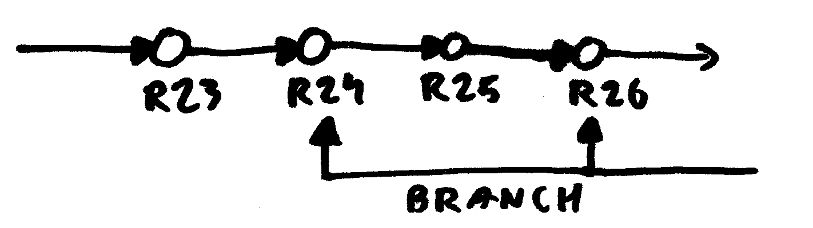
Svn UDAJE branche i tagi
/tags/...
/branches/...
/trunk/...
Konrad „Ktoso“ Malawski – konrad.malawski@java.pl - @ktosopl – blog.project13.pl - SFI 2011 - 11.03.2011

Slide 12
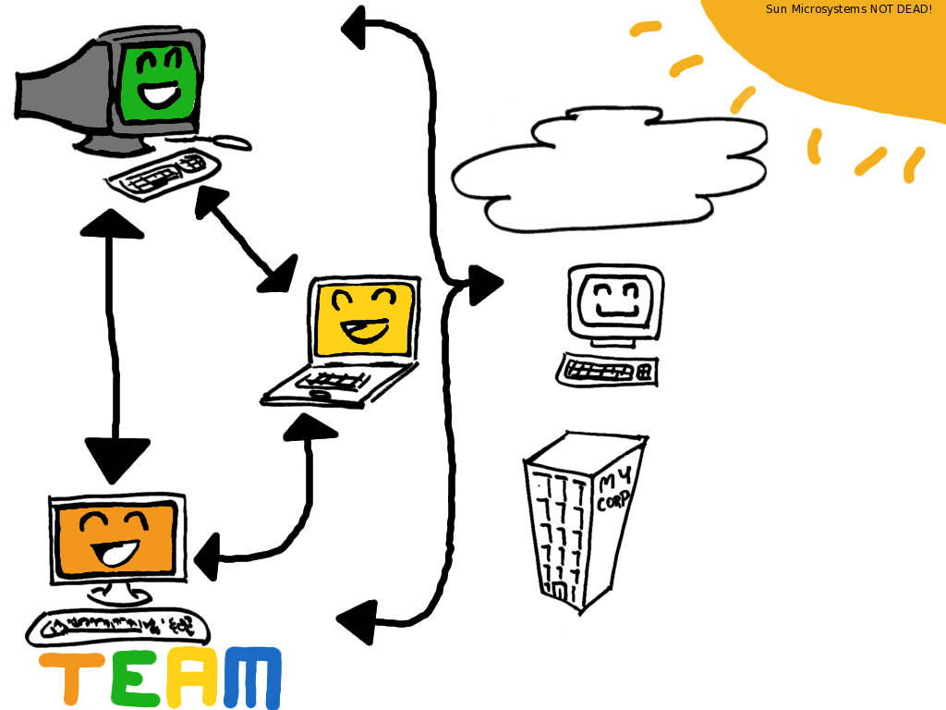
Helo (Git) World!
Konrad „Ktoso“ Malawski – konrad.malawski@java.pl - @ktosopl – blog.project13.pl - SFI 2011 - 11.03.2011

Slide 13
Konrad „Ktoso“ Malawski – konrad.malawski@java.pl - @ktosopl – blog.project13.pl - SFI 2011 - 11.03.2011

Slide 14
Bardzo skomplikowany setup ;-)
Git init .
(Przyjrzymy się strukturze plików git za moment „na żywo“)
Konrad „Ktoso“ Malawski – konrad.malawski@java.pl - @ktosopl – blog.project13.pl - SFI 2011 - 11.03.2011

Slide 15

SCM Wars: Attack of the clones
Git clone file:///home/ktoso/coding/intellij
Git clone ssh://ktoso@dynames/repository
Git clone http://git.project13.pl/pub/repository
Git clone https://git.project13.pl/pub/repository
Git clone git://git.project13.pl/git/repository.git
Konrad „Ktoso“ Malawski – konrad.malawski@java.pl - @ktosopl – blog.project13.pl - SFI 2011 - 11.03.2011

Slide 16
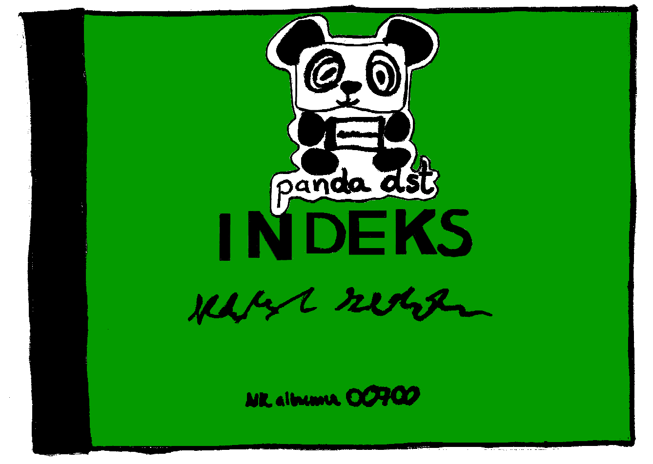
./git/index AKA „Staging Area“
Konrad „Ktoso“ Malawski – konrad.malawski@java.pl - @ktosopl – blog.project13.pl - SFI 2011 - 11.03.2011

Slide 17
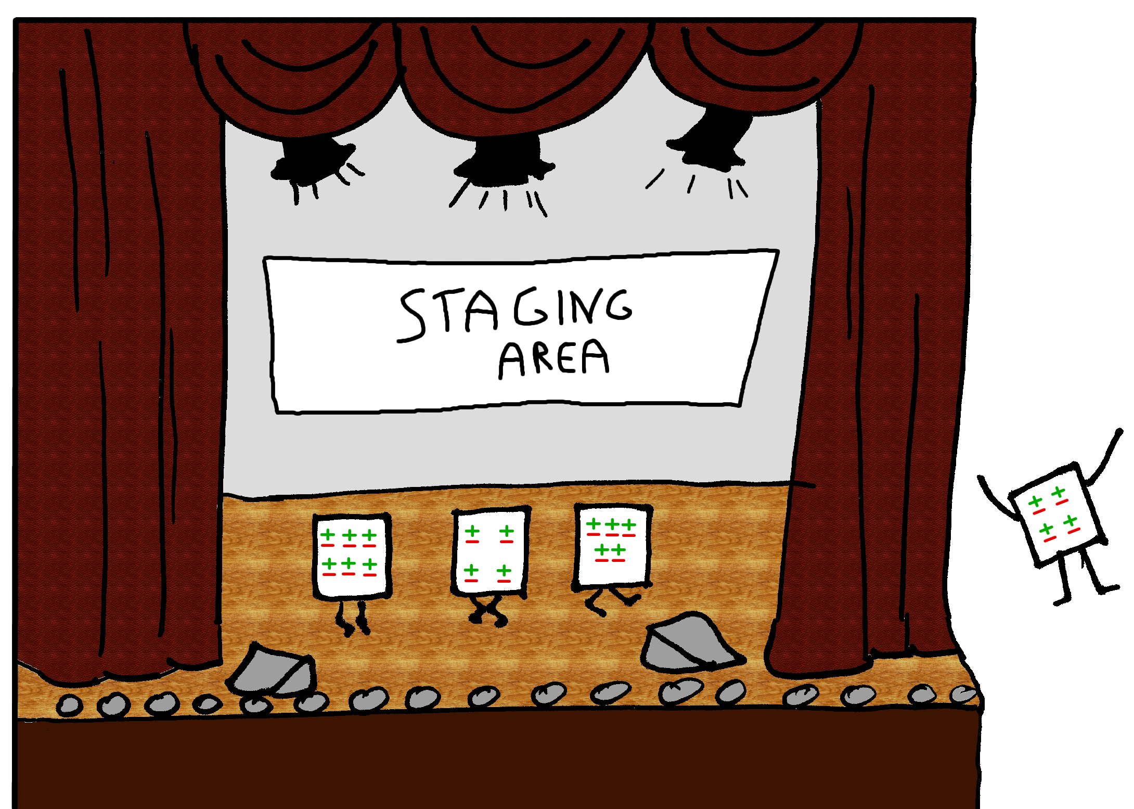
./git/index AKA „Staging Area“
Konrad „Ktoso“ Malawski – konrad.malawski@java.pl - @ktosopl – blog.project13.pl - SFI 2011 - 11.03.2011

Slide 18
./git/index AKA „Staging Area“
=
indeks ponieważ istnieje plik .git/index
staging area ponieważ idealnie obrazuje jego działanie
Konrad „Ktoso“ Malawski – konrad.malawski@java.pl - @ktosopl – blog.project13.pl - SFI 2011 - 11.03.2011

Slide 19
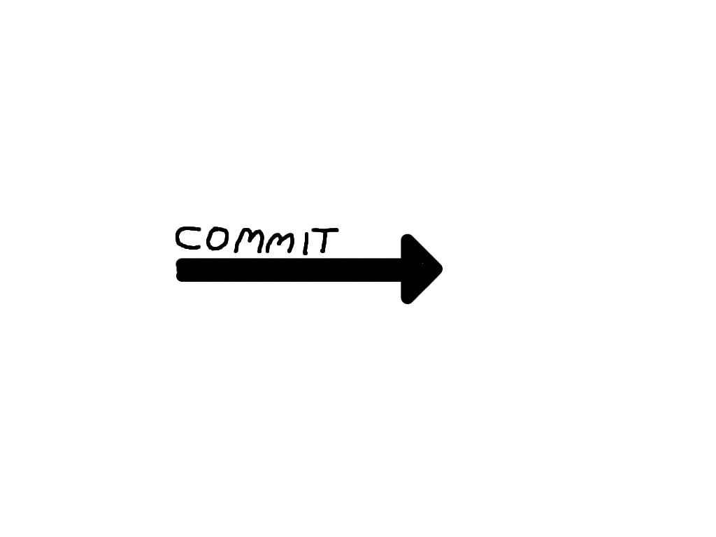
Commit jest LOKALNY
Konrad „Ktoso“ Malawski – konrad.malawski@java.pl - @ktosopl – blog.project13.pl - SFI 2011 - 11.03.2011

Slide 20

Commit jest LOKALNY
Konrad „Ktoso“ Malawski – konrad.malawski@java.pl - @ktosopl – blog.project13.pl - SFI 2011 - 11.03.2011

Slide 21

Commit thyself, Lancelot!
Konrad „Ktoso“ Malawski – konrad.malawski@java.pl - @ktosopl – blog.project13.pl - SFI 2011 - 11.03.2011

Slide 22
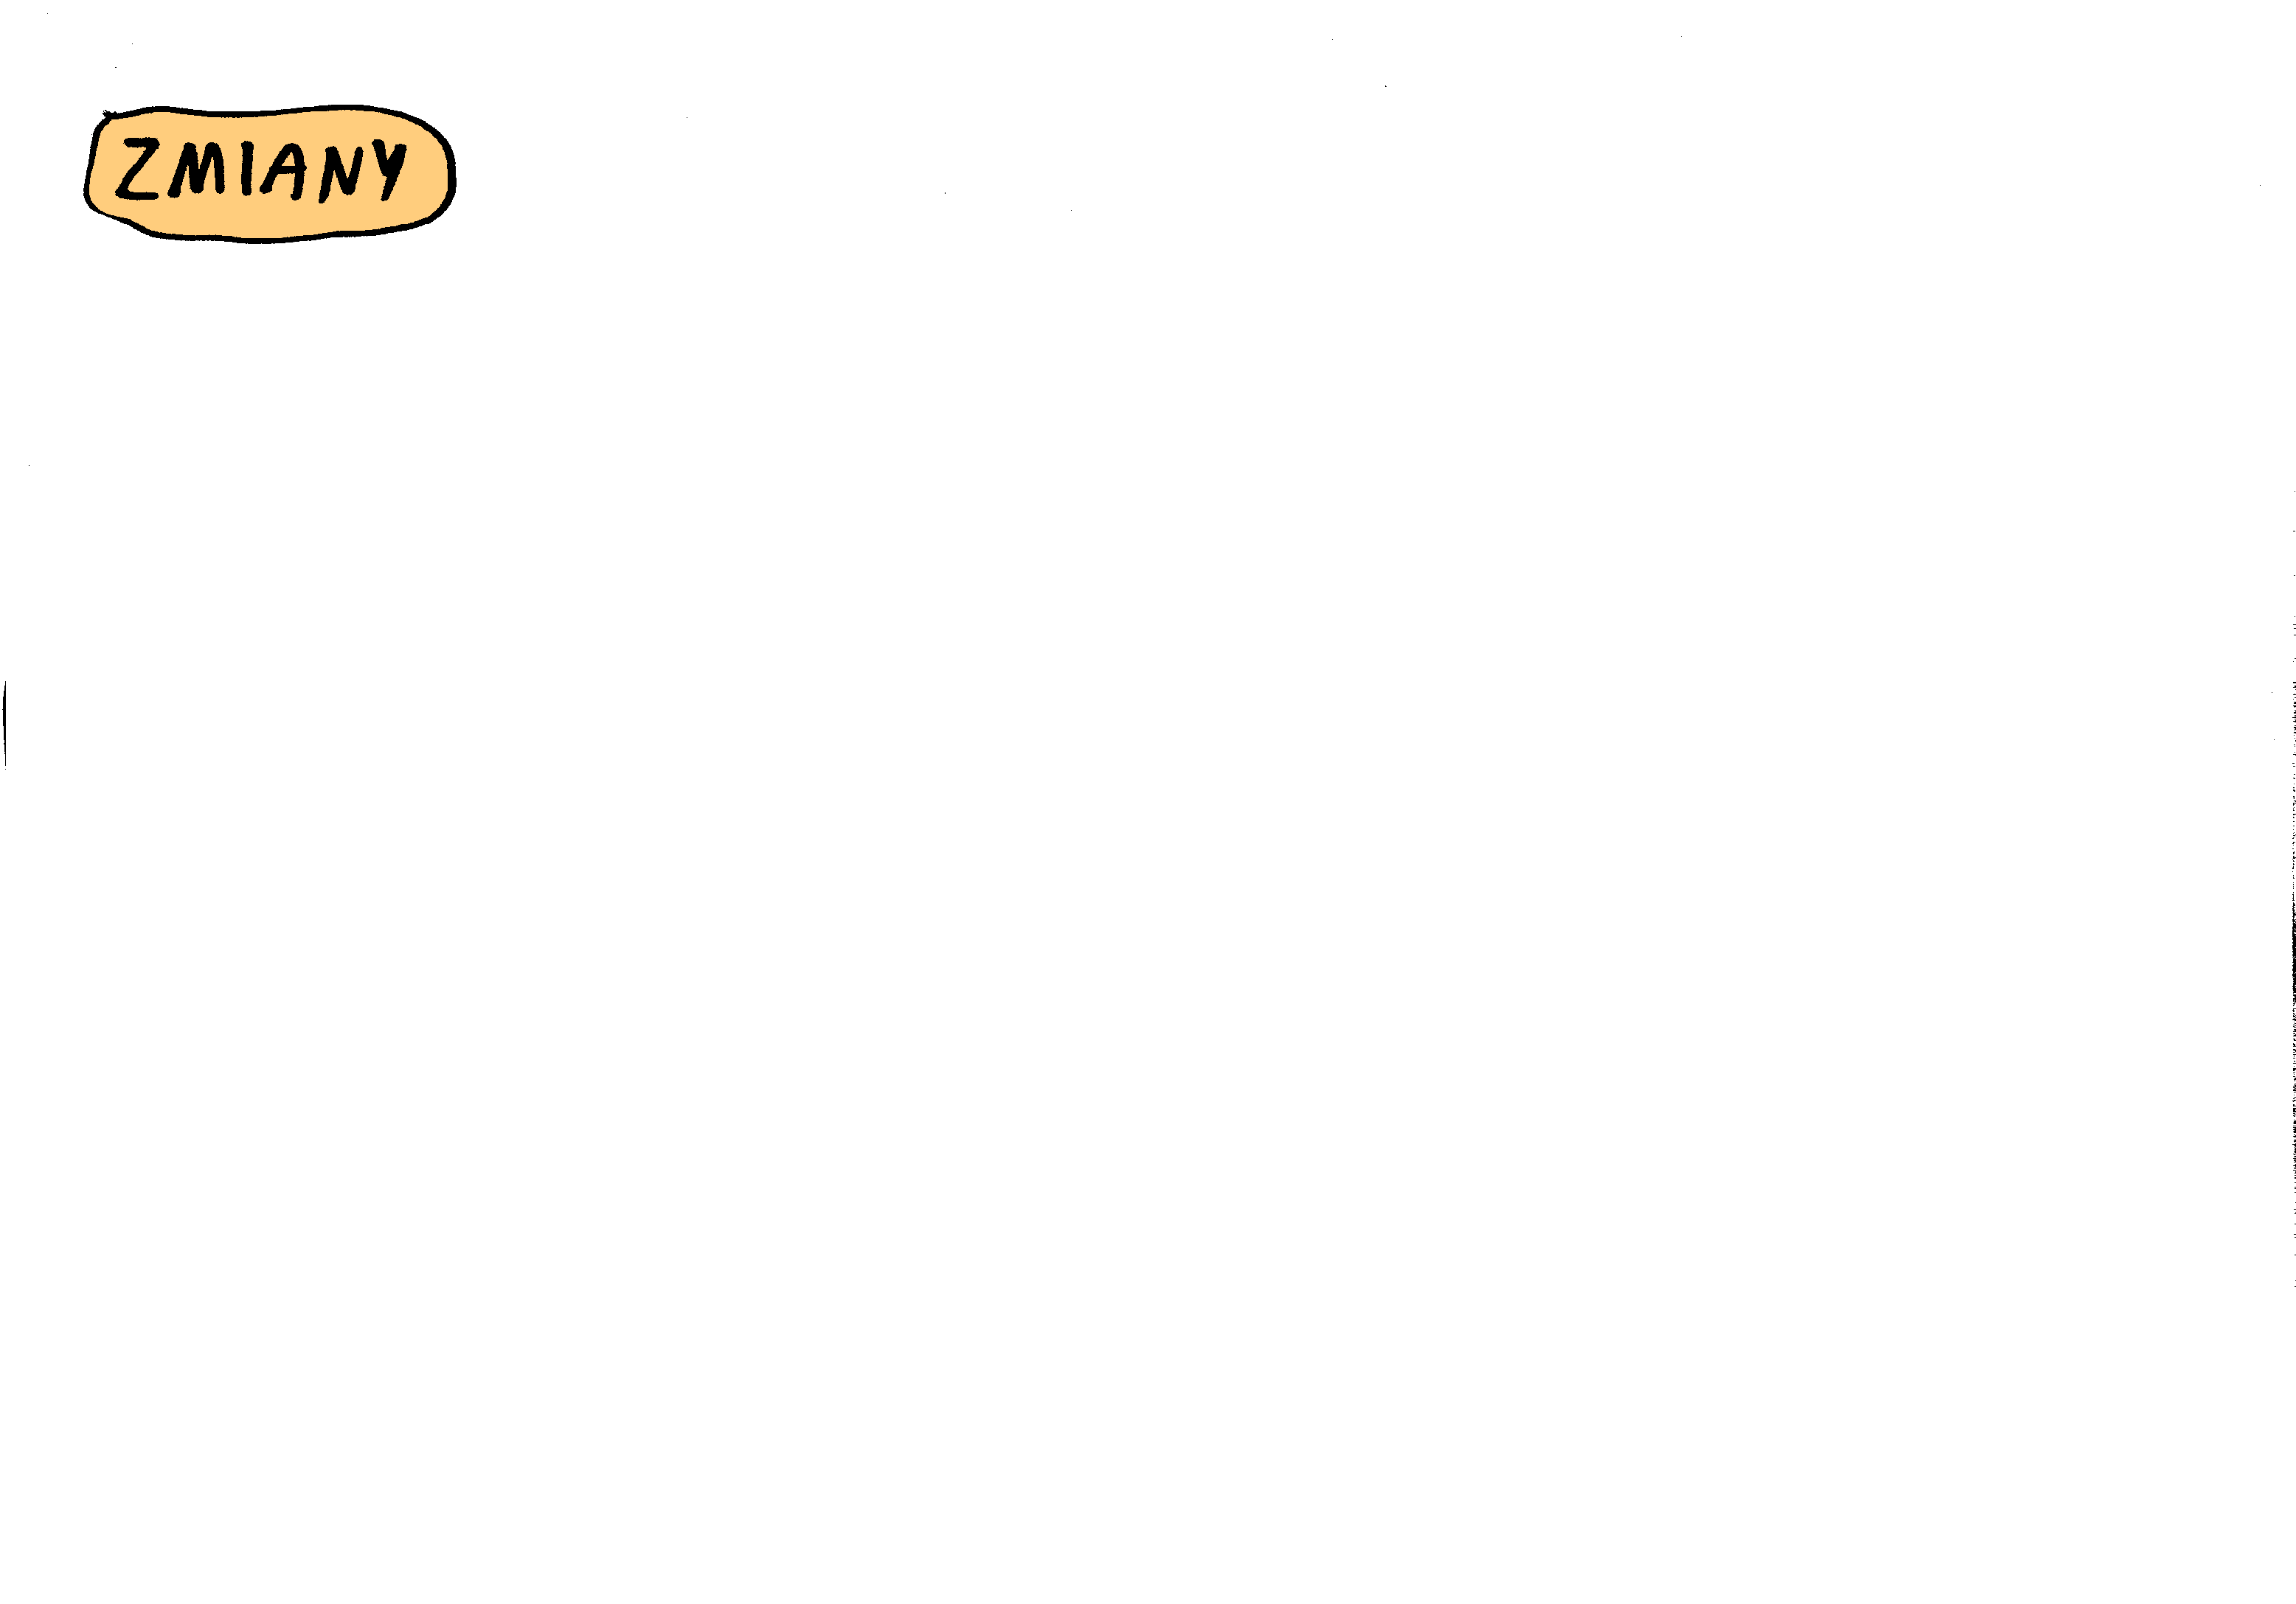
Local (internal details) workflow
Konrad „Ktoso“ Malawski – konrad.malawski@java.pl - @ktosopl – blog.project13.pl - SFI 2011 - 11.03.2011

Slide 23
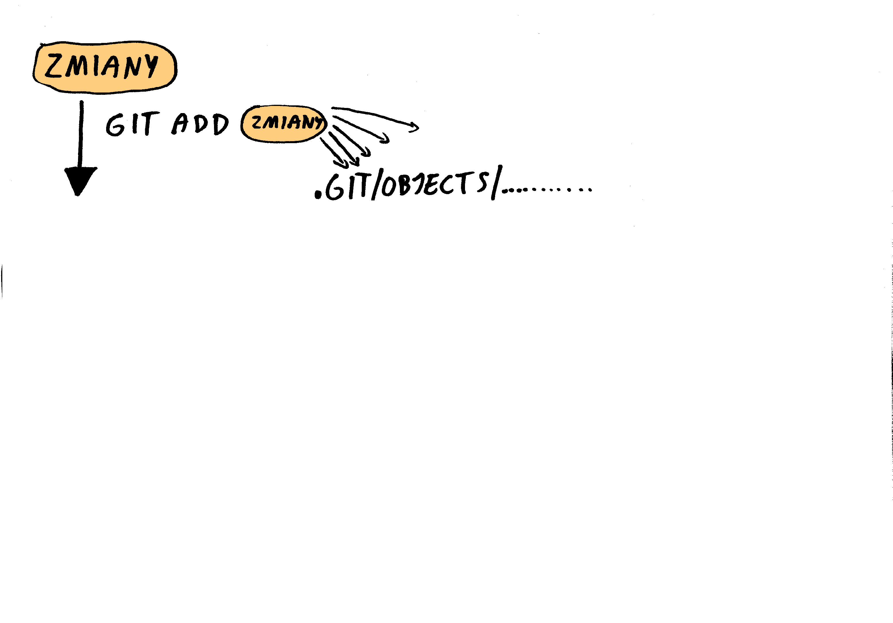
Local (internal details) workflow
Konrad „Ktoso“ Malawski – konrad.malawski@java.pl - @ktosopl – blog.project13.pl - SFI 2011 - 11.03.2011

Slide 24
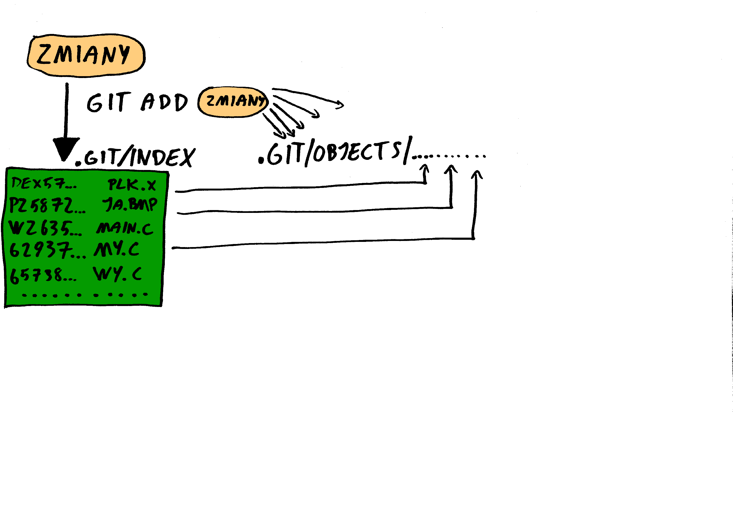
Local (internal details) workflow
Konrad „Ktoso“ Malawski – konrad.malawski@java.pl - @ktosopl – blog.project13.pl - SFI 2011 - 11.03.2011

Slide 25
Local (internal details) workflow
Konrad „Ktoso“ Malawski – konrad.malawski@java.pl - @ktosopl – blog.project13.pl - SFI 2011 - 11.03.2011

Slide 26
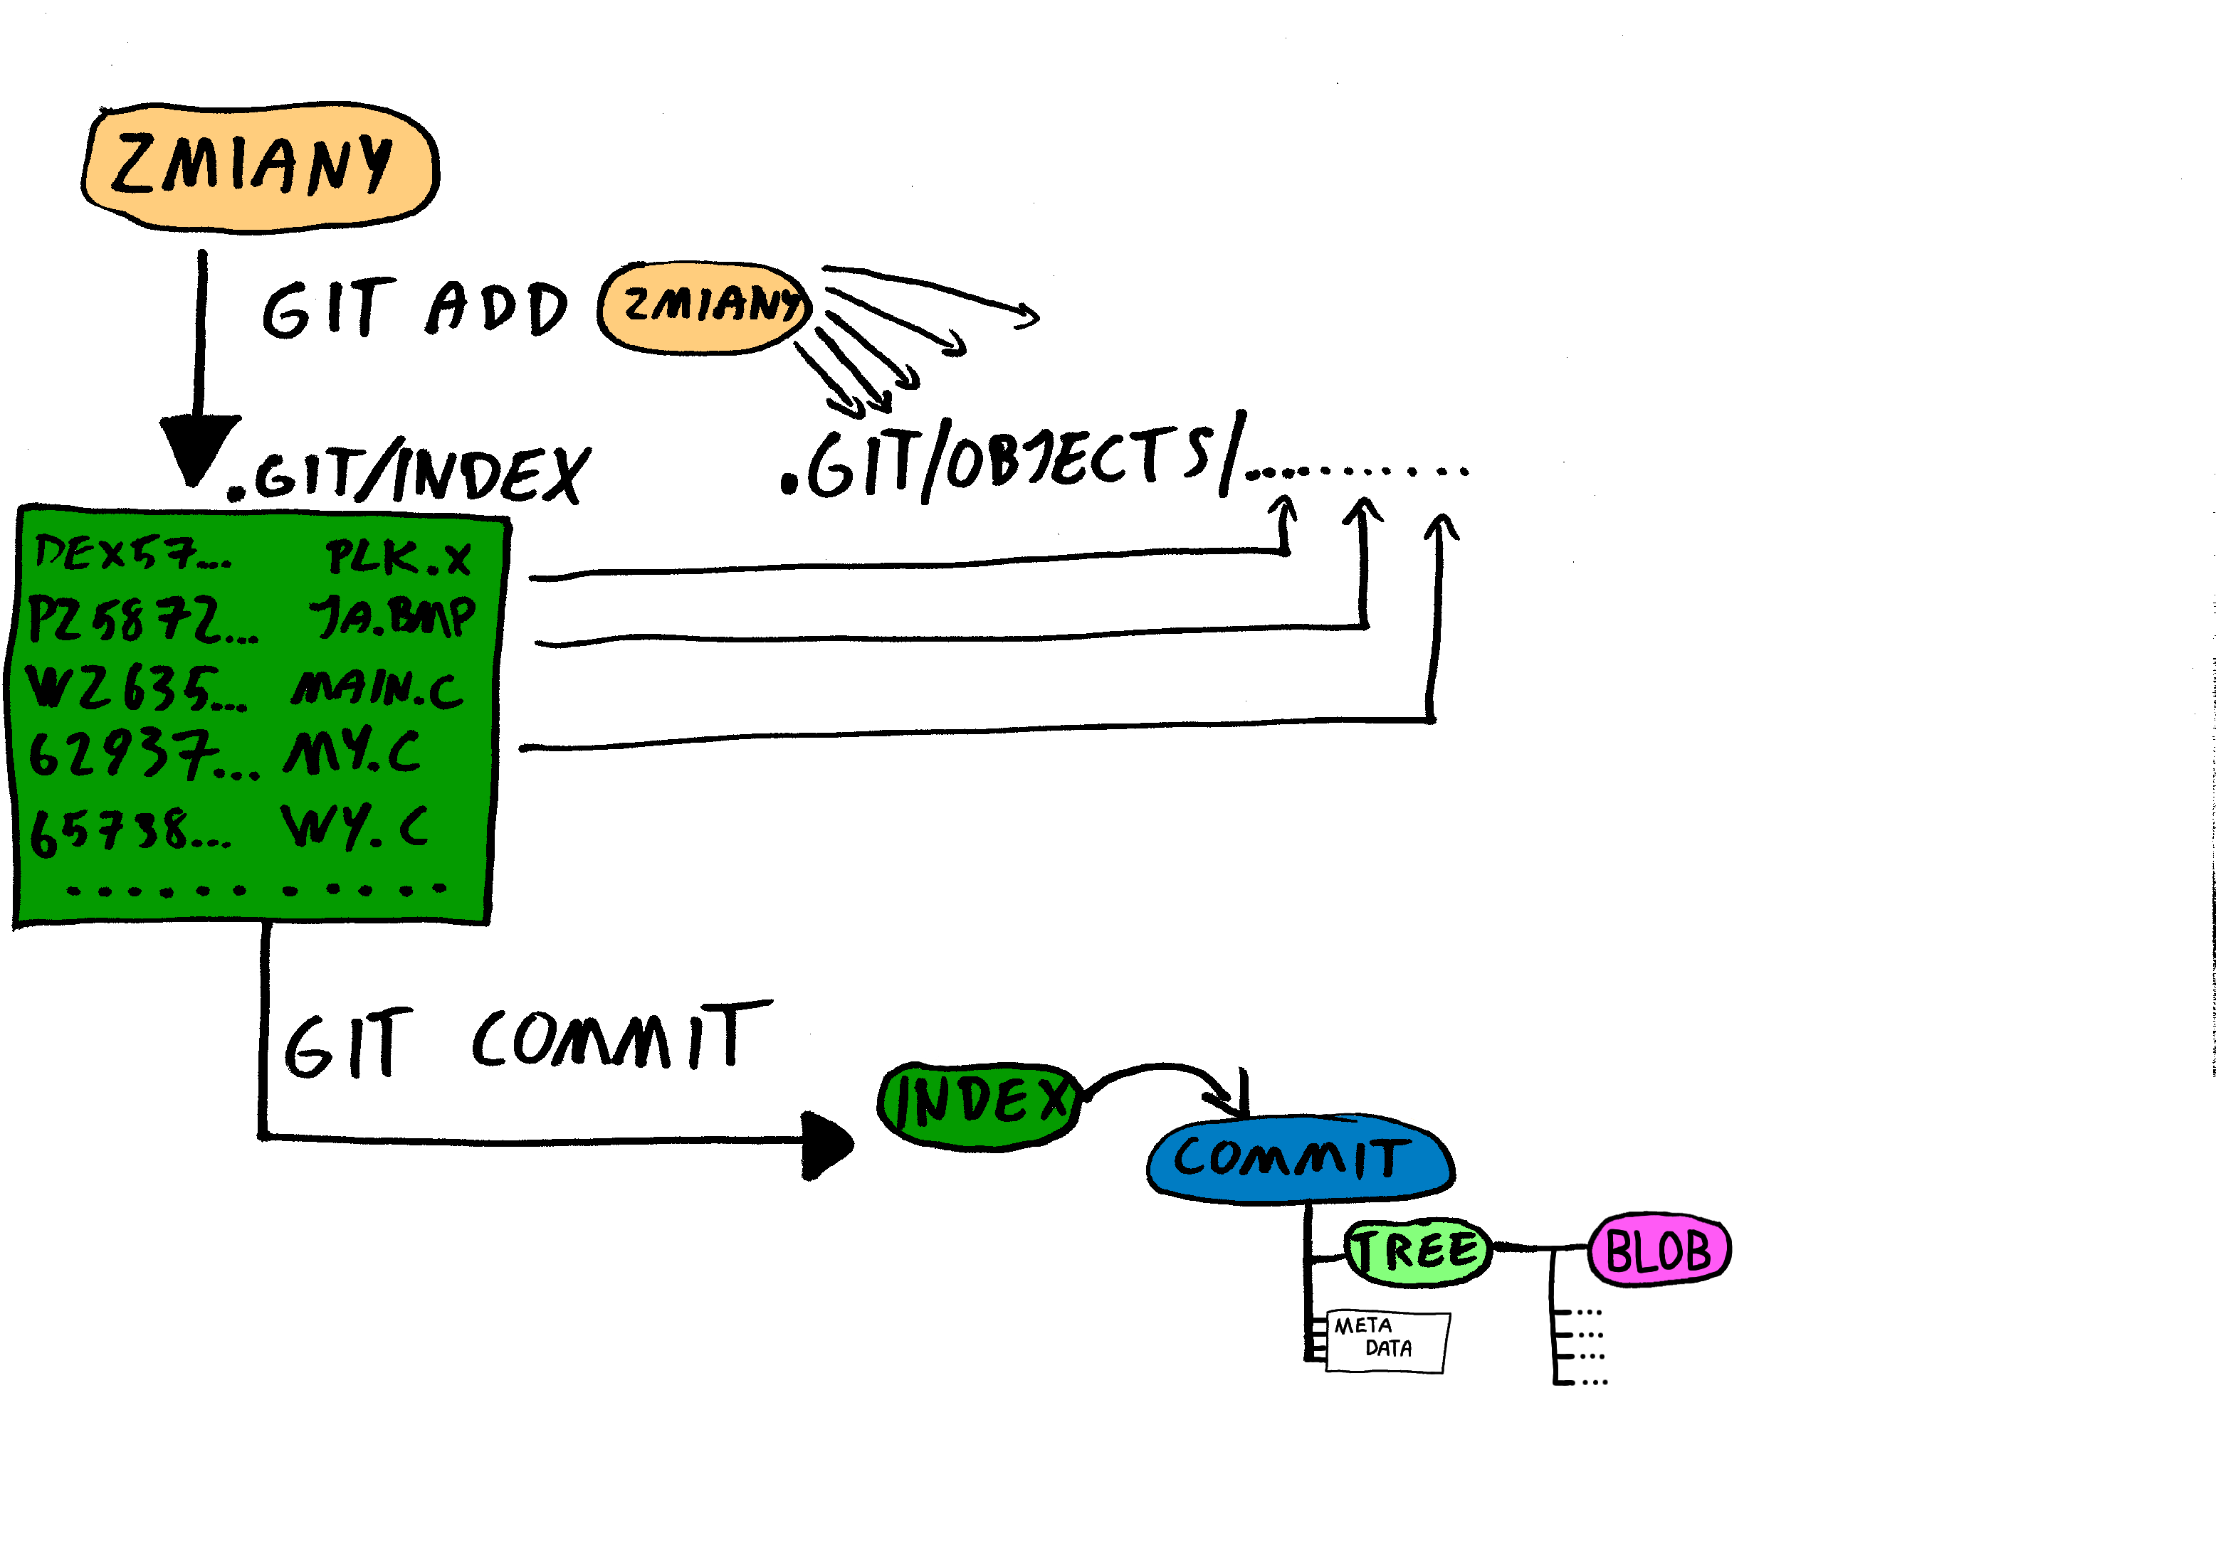
Local (internal details) workflow
Konrad „Ktoso“ Malawski – konrad.malawski@java.pl - @ktosopl – blog.project13.pl - SFI 2011 - 11.03.2011

Slide 27
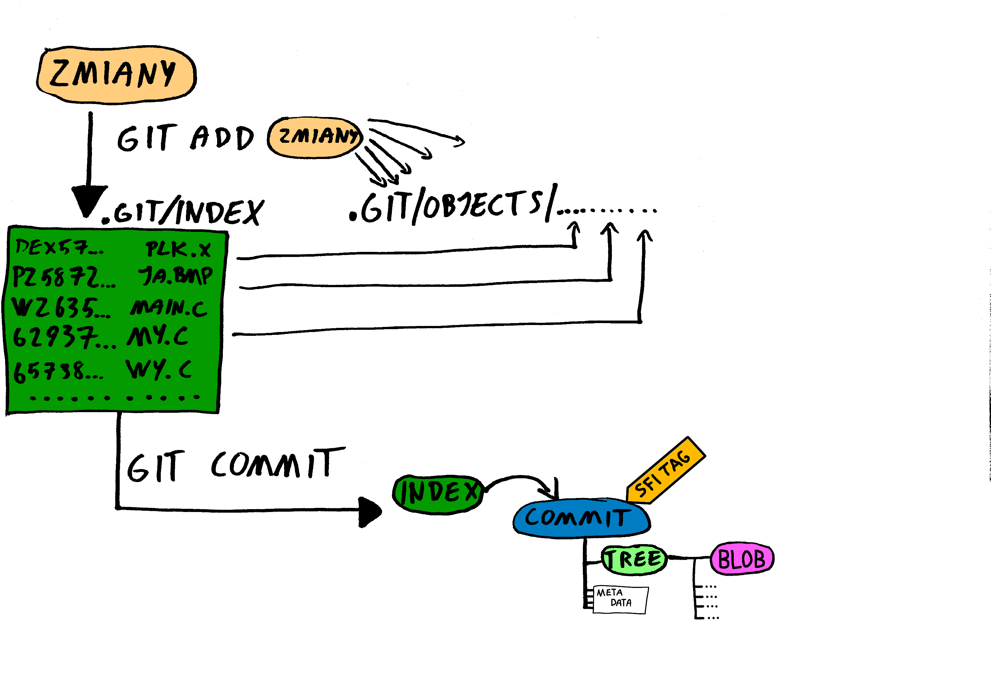
Local (internal details) workflow
Konrad „Ktoso“ Malawski – konrad.malawski@java.pl - @ktosopl – blog.project13.pl - SFI 2011 - 11.03.2011

Slide 28
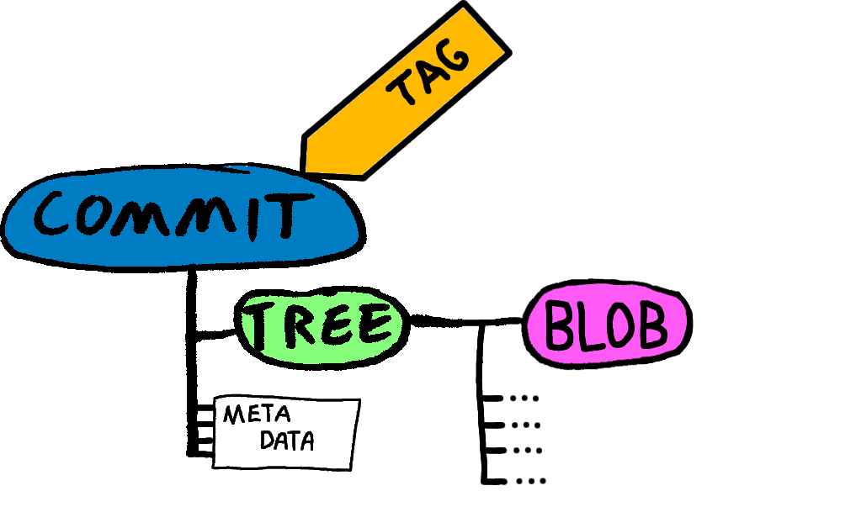
ALL Git Objects on 1 slide!
Konrad „Ktoso“ Malawski – konrad.malawski@java.pl - @ktosopl – blog.project13.pl - SFI 2011 - 11.03.2011

Slide 29

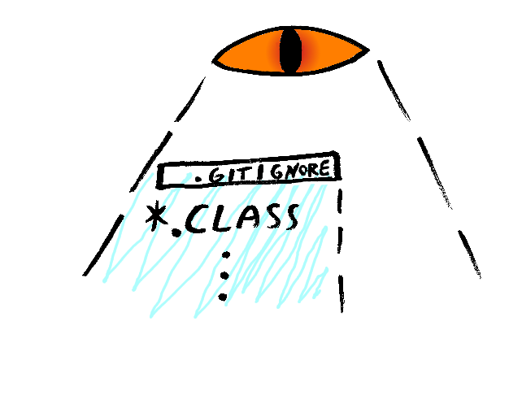
Nie ma treści = nie ma nic.
Konrad „Ktoso“ Malawski – konrad.malawski@java.pl - @ktosopl – blog.project13.pl - SFI 2011 - 11.03.2011

Slide 30
Konrad „Ktoso“ Malawski – konrad.malawski@java.pl - @ktosopl – blog.project13.pl - SFI 2011 - 11.03.2011

Slide 31
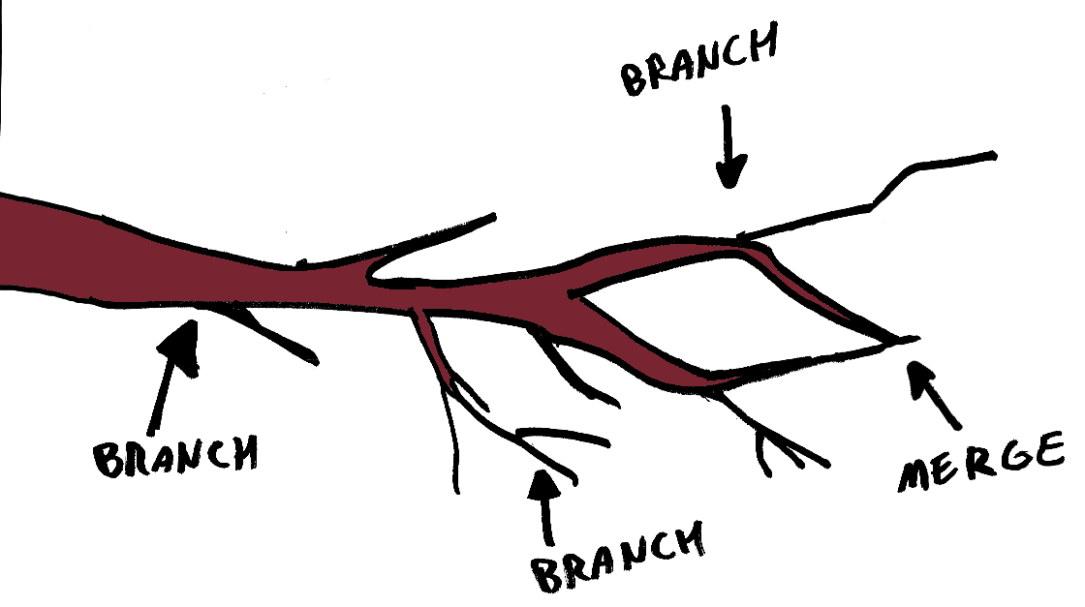
BRANCH + MERGE
Konrad „Ktoso“ Malawski – konrad.malawski@java.pl - @ktosopl – blog.project13.pl - SFI 2011 - 11.03.2011

Slide 32
BRANCH + MERGE
Konrad „Ktoso“ Malawski – konrad.malawski@java.pl - @ktosopl – blog.project13.pl - SFI 2011 - 11.03.2011

Slide 33
BRANCH + MERGE
Konrad „Ktoso“ Malawski – konrad.malawski@java.pl - @ktosopl – blog.project13.pl - SFI 2011 - 11.03.2011

Slide 34
BRANCH + MERGE
Konrad „Ktoso“ Malawski – konrad.malawski@java.pl - @ktosopl – blog.project13.pl - SFI 2011 - 11.03.2011

Slide 35
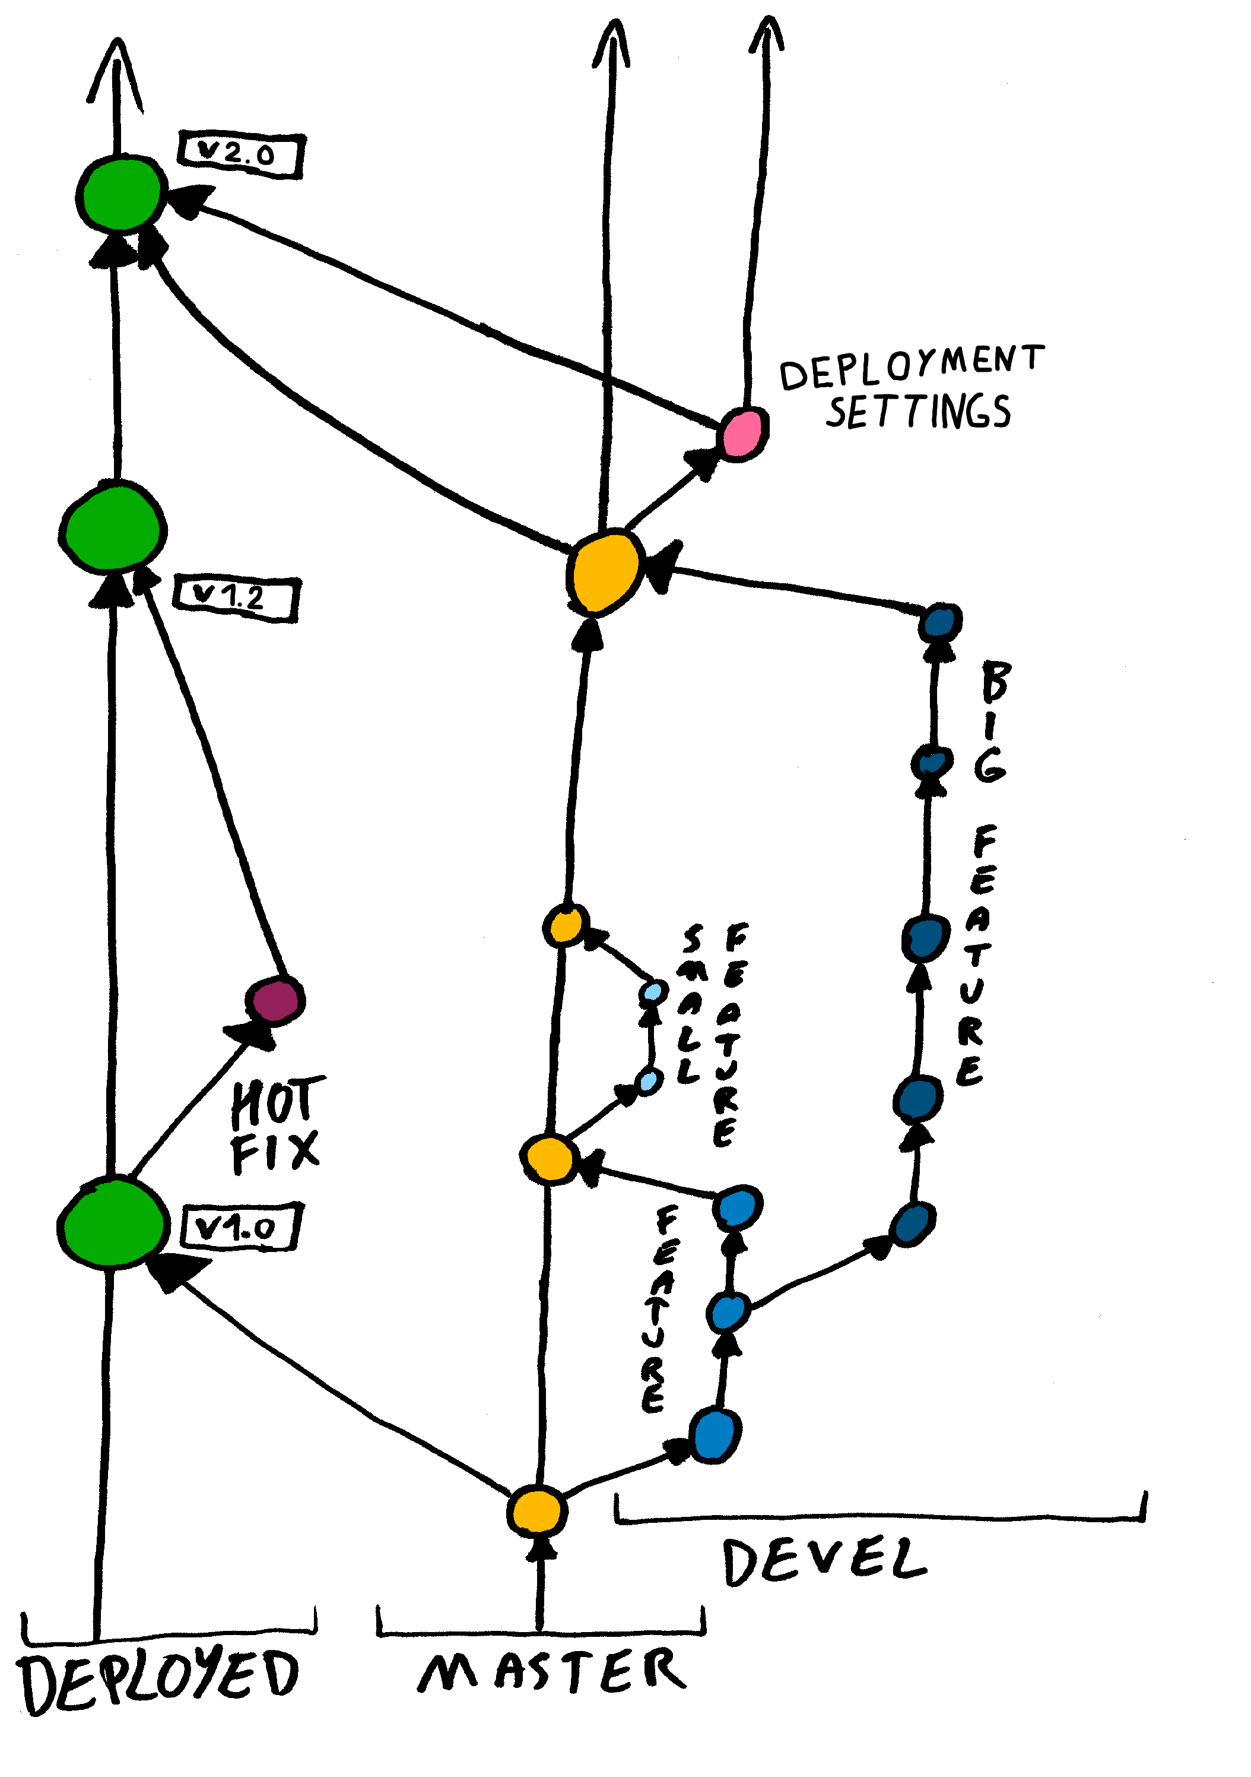
Przykład
„Real Life“
Konrad „Ktoso“ Malawski – konrad.malawski@java.pl - @ktosopl – blog.project13.pl - SFI 2011 - 11.03.2011

Slide 36
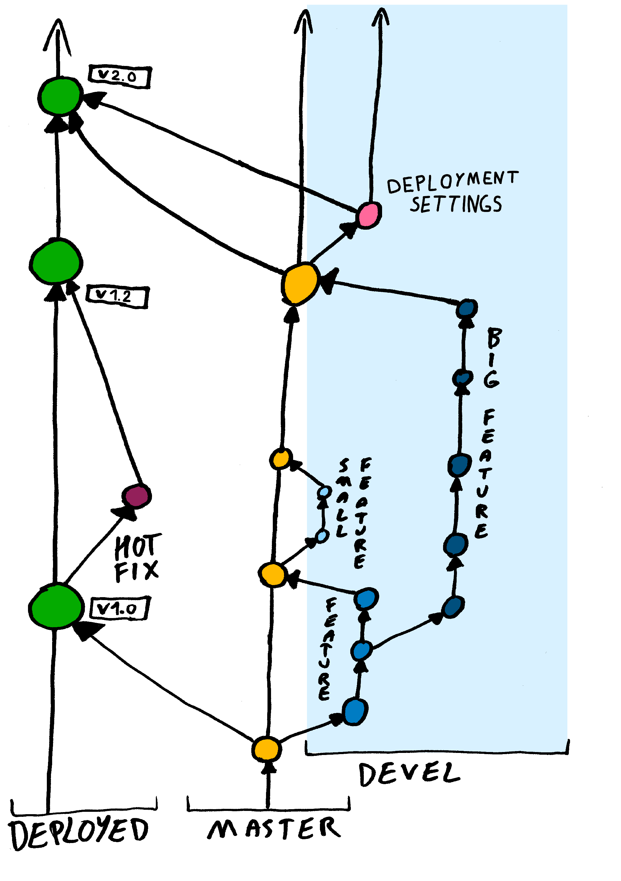
Przykład
„Real Life“
Konrad „Ktoso“ Malawski – konrad.malawski@java.pl - @ktosopl – blog.project13.pl - SFI 2011 - 11.03.2011

Slide 37
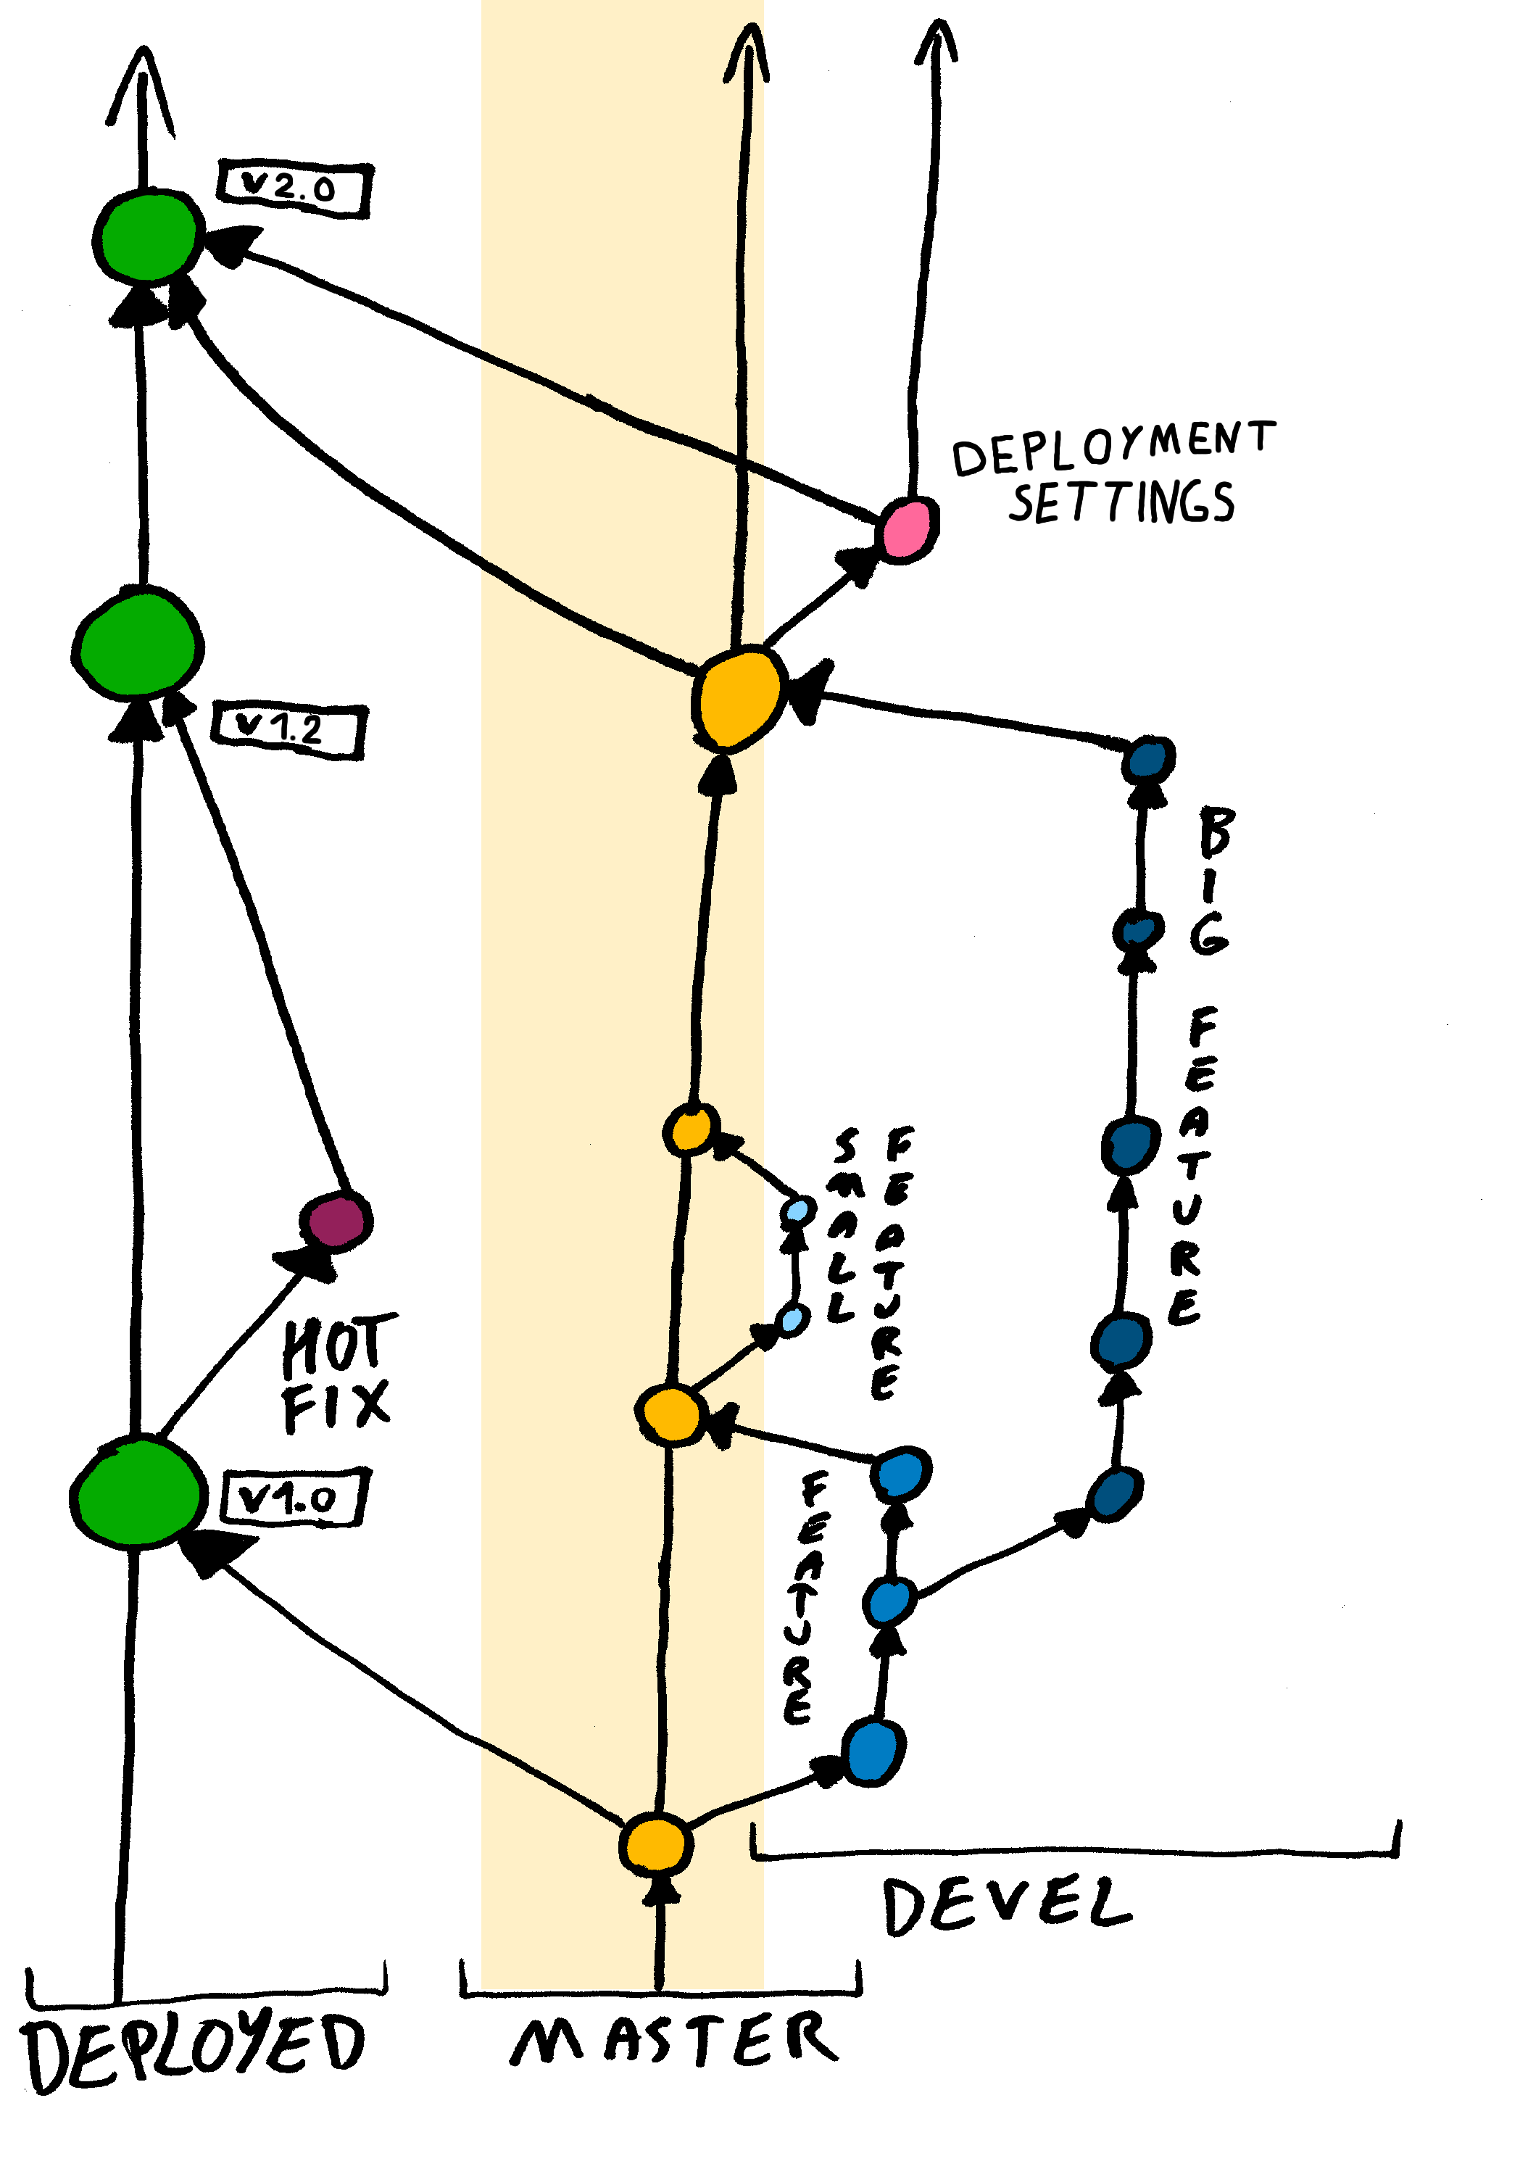
Przykład
„Real Life“
Konrad „Ktoso“ Malawski – konrad.malawski@java.pl - @ktosopl – blog.project13.pl - SFI 2011 - 11.03.2011

Slide 38
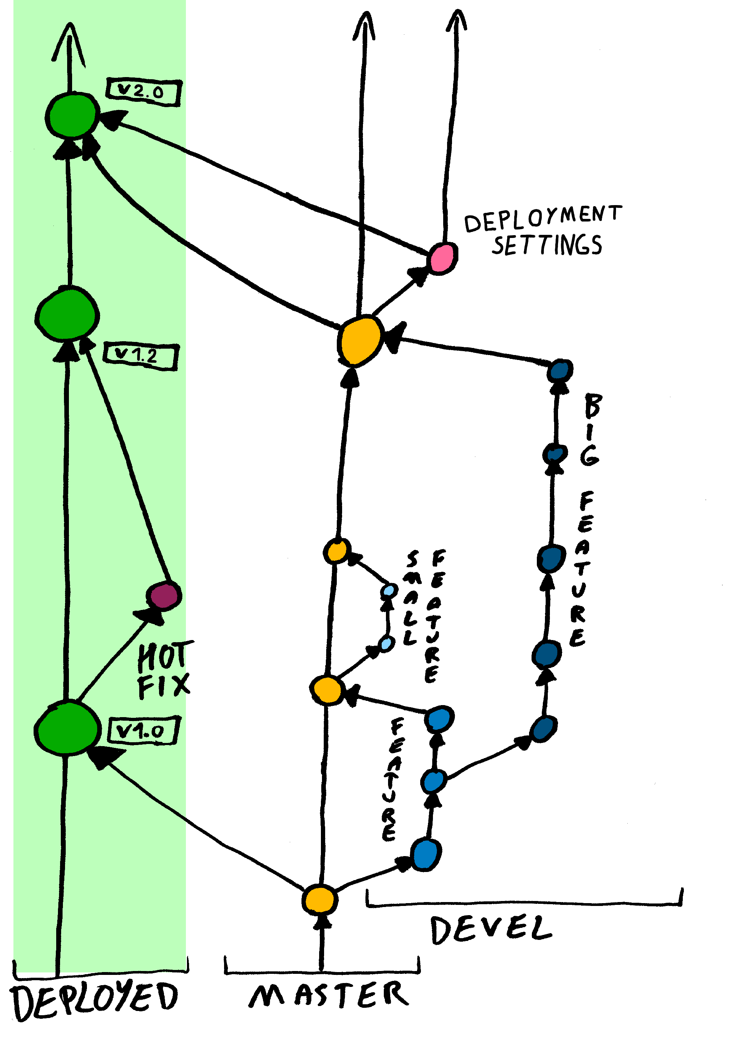
Przykład
„Real Life“
Konrad „Ktoso“ Malawski – konrad.malawski@java.pl - @ktosopl – blog.project13.pl - SFI 2011 - 11.03.2011

Slide 39
So many heads...?
Konrad „Ktoso“ Malawski – konrad.malawski@java.pl - @ktosopl – blog.project13.pl - SFI 2011 - 11.03.2011

Slide 40
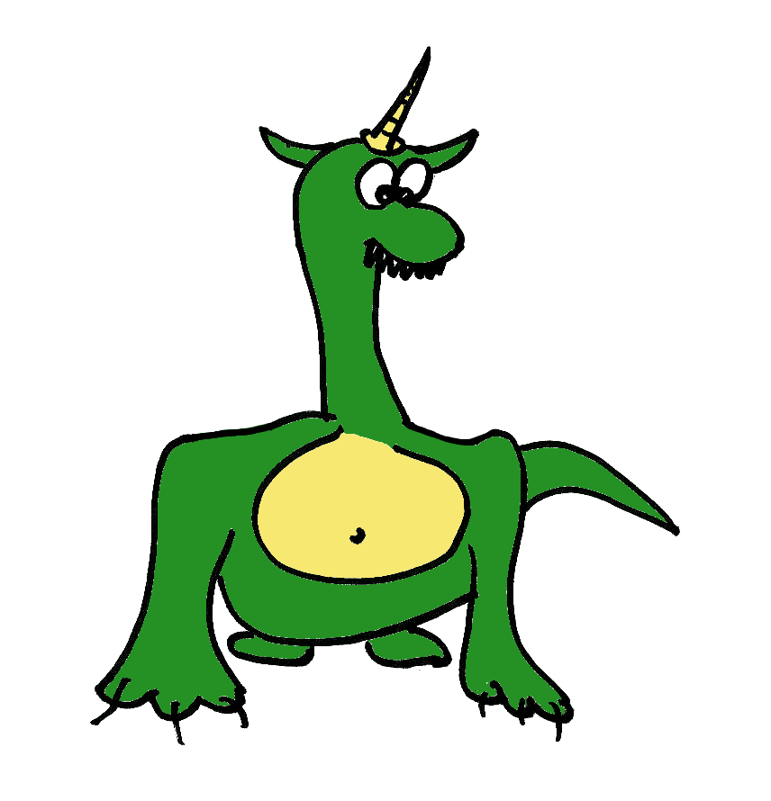
There's just one .git/HEAD
$ Git branch
*
fire
snake
master
Konrad „Ktoso“ Malawski – konrad.malawski@java.pl - @ktosopl – blog.project13.pl - SFI 2011 - 11.03.2011

Slide 41
There's just one .git/HEAD
Git checkout fire
Konrad „Ktoso“ Malawski – konrad.malawski@java.pl - @ktosopl – blog.project13.pl - SFI 2011 - 11.03.2011

Slide 42
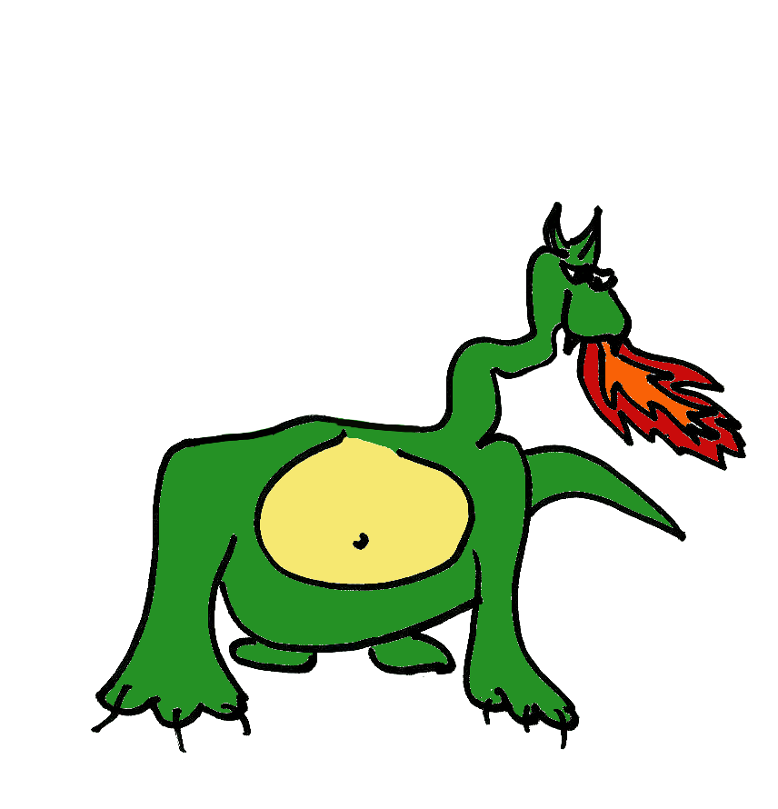
There's just one .git/HEAD
$ Git branch
master
*
snake
fire
Konrad „Ktoso“ Malawski – konrad.malawski@java.pl - @ktosopl – blog.project13.pl - SFI 2011 - 11.03.2011

Slide 43
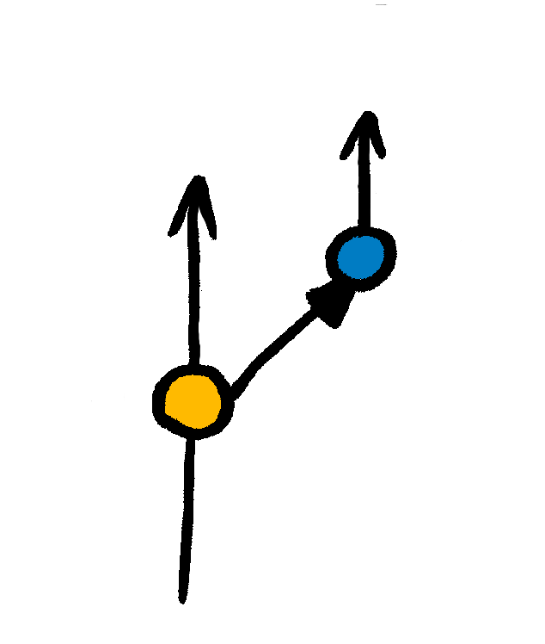
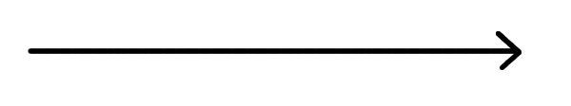
Nowy branch = trywialne
Git branch niebieski
Konrad „Ktoso“ Malawski – konrad.malawski@java.pl - @ktosopl – blog.project13.pl - SFI 2011 - 11.03.2011

Slide 44
Nowy branch = trywialne
Git branch niebieski
Git checkout niebieski
Konrad „Ktoso“ Malawski – konrad.malawski@java.pl - @ktosopl – blog.project13.pl - SFI 2011 - 11.03.2011

Slide 45
Nowy branch, trywialniej
Git checkout -b niebieski
Konrad „Ktoso“ Malawski – konrad.malawski@java.pl - @ktosopl – blog.project13.pl - SFI 2011 - 11.03.2011

Slide 46
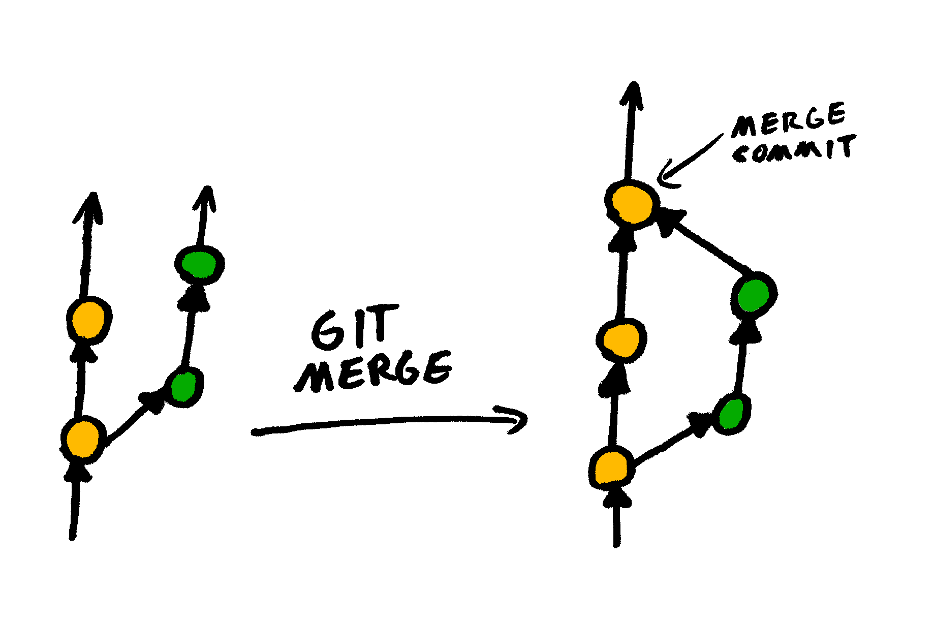
Git merge zielony
Konrad „Ktoso“ Malawski – konrad.malawski@java.pl - @ktosopl – blog.project13.pl - SFI 2011 - 11.03.2011

Slide 47
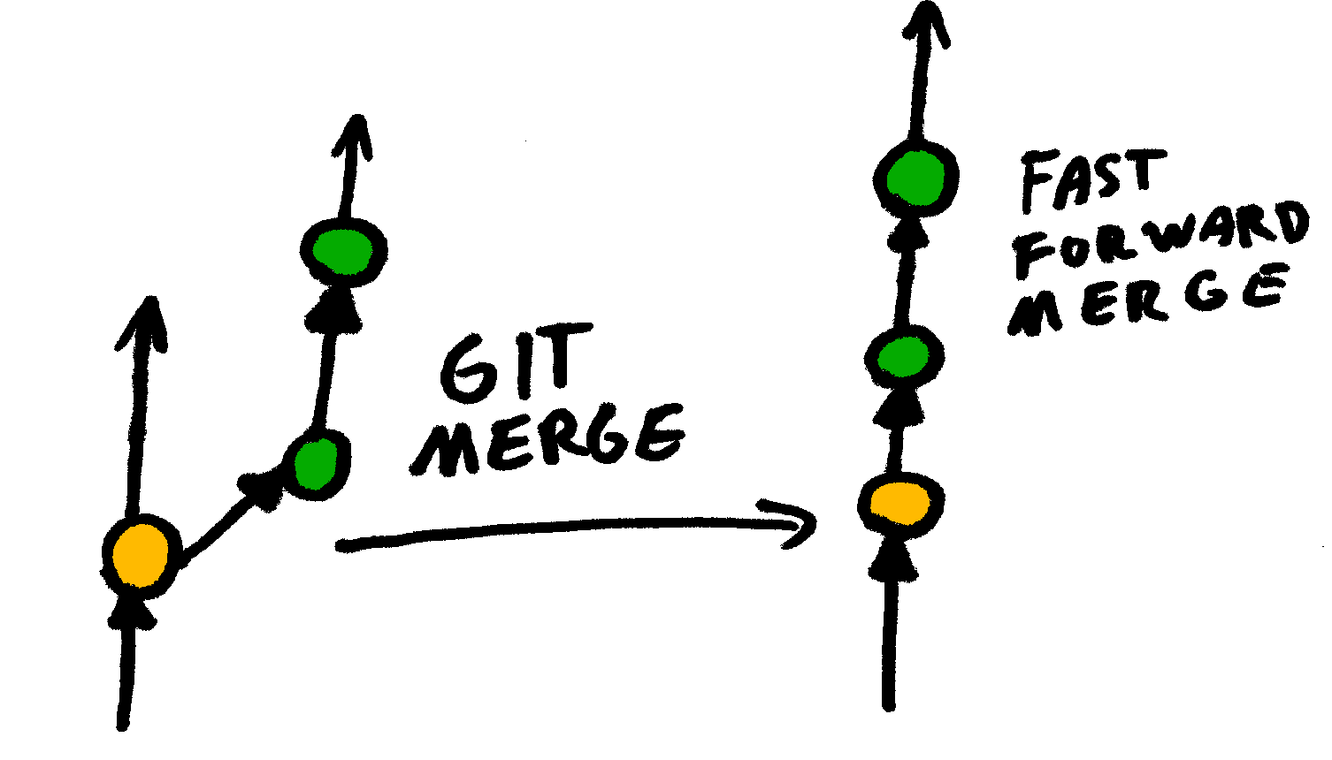
Git merge zielony
Konrad „Ktoso“ Malawski – konrad.malawski@java.pl - @ktosopl – blog.project13.pl - SFI 2011 - 11.03.2011

Slide 48
Git merge zielony
Konrad „Ktoso“ Malawski – konrad.malawski@java.pl - @ktosopl – blog.project13.pl - SFI 2011 - 11.03.2011

Slide 49
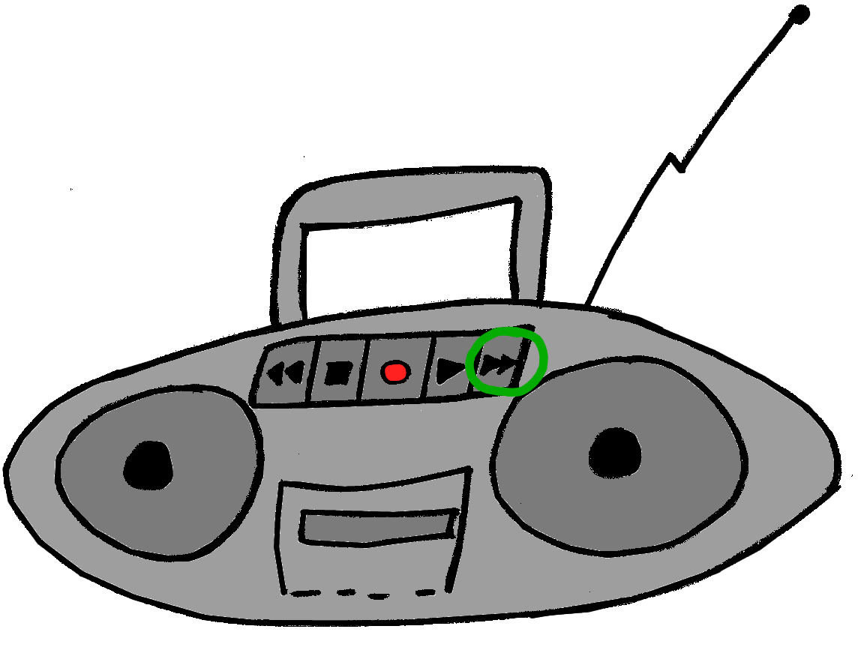
Fast Forward merge strategy
Konrad „Ktoso“ Malawski – konrad.malawski@java.pl - @ktosopl – blog.project13.pl - SFI 2011 - 11.03.2011

Slide 50
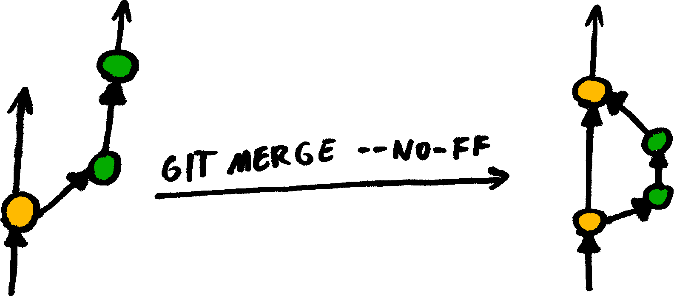
Git merge zielony --no-ff
Konrad „Ktoso“ Malawski – konrad.malawski@java.pl - @ktosopl – blog.project13.pl - SFI 2011 - 11.03.2011

Slide 51
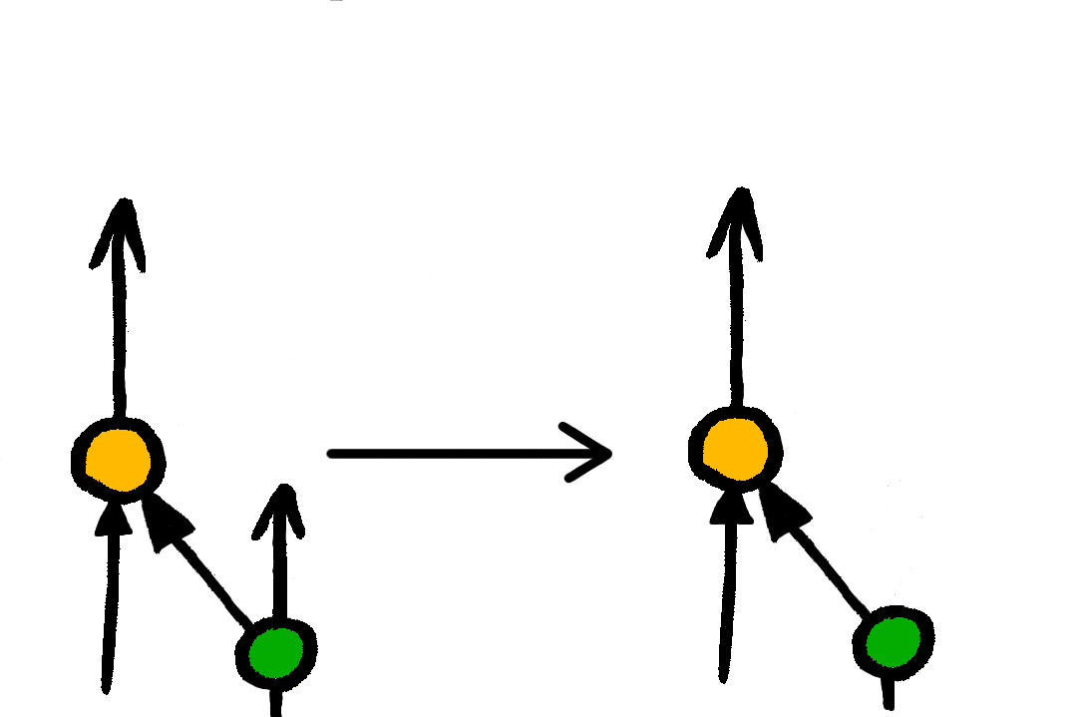
Git branch -d zielony
Git branch -d
Konrad „Ktoso“ Malawski – konrad.malawski@java.pl - @ktosopl – blog.project13.pl - SFI 2011 - 11.03.2011

Slide 52
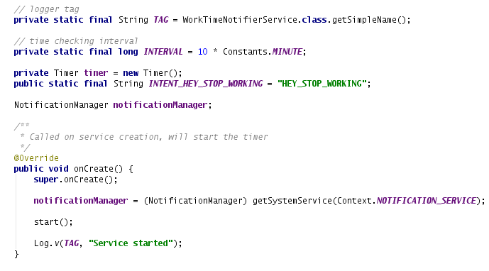

STASH
Konrad „Ktoso“ Malawski – konrad.malawski@java.pl - @ktosopl – blog.project13.pl - SFI 2011 - 11.03.2011

Slide 53
Konrad „Ktoso“ Malawski – konrad.malawski@java.pl - @ktosopl – blog.project13.pl - SFI 2011 - 11.03.2011

Slide 54

OCTOPUS
Konrad „Ktoso“ Malawski – konrad.malawski@java.pl - @ktosopl – blog.project13.pl - SFI 2011 - 11.03.2011

Slide 55
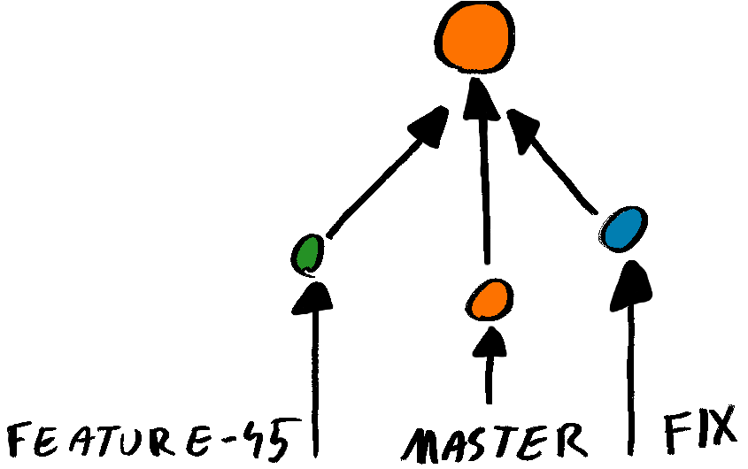
OCTOPUS (Merge Engine)
Git checkout master
Git merge feature-45 fix
Konrad „Ktoso“ Malawski – konrad.malawski@java.pl - @ktosopl – blog.project13.pl - SFI 2011 - 11.03.2011

Slide 56
Shall I push or shall I pull..?
Konrad „Ktoso“ Malawski – konrad.malawski@java.pl - @ktosopl – blog.project13.pl - SFI 2011 - 11.03.2011

Slide 57
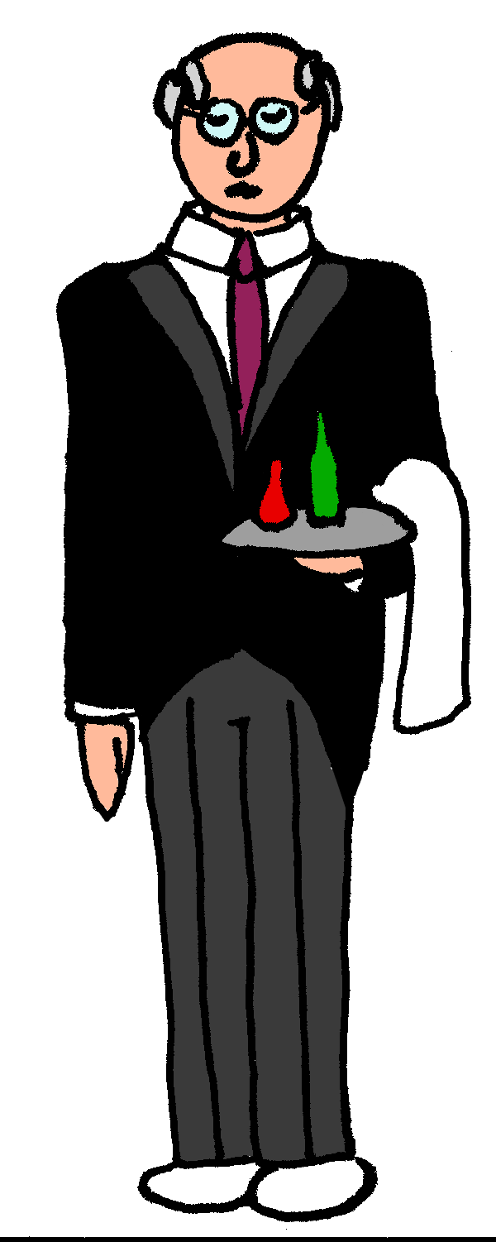
Introducing: the buttler (server)
Git serve
Konrad „Ktoso“ Malawski – konrad.malawski@java.pl - @ktosopl – blog.project13.pl - SFI 2011 - 11.03.2011

Slide 58
Introducing: the buttler (server)
Git serve
git daemon \
--reuseaddr \
--verbose \
--base-path=. \
--export-all \
./.git
Git config alias.serve „...“
Konrad „Ktoso“ Malawski – konrad.malawski@java.pl - @ktosopl – blog.project13.pl - SFI 2011 - 11.03.2011

Slide 59

Introducing: the buttler (server)
Git serve
Git clone git://buttler/repo.git
Konrad „Ktoso“ Malawski – konrad.malawski@java.pl - @ktosopl – blog.project13.pl - SFI 2011 - 11.03.2011

Slide 60
Introducing: the buttler (server)
Git serve
Konrad „Ktoso“ Malawski – konrad.malawski@java.pl - @ktosopl – blog.project13.pl - SFI 2011 - 11.03.2011

Slide 61
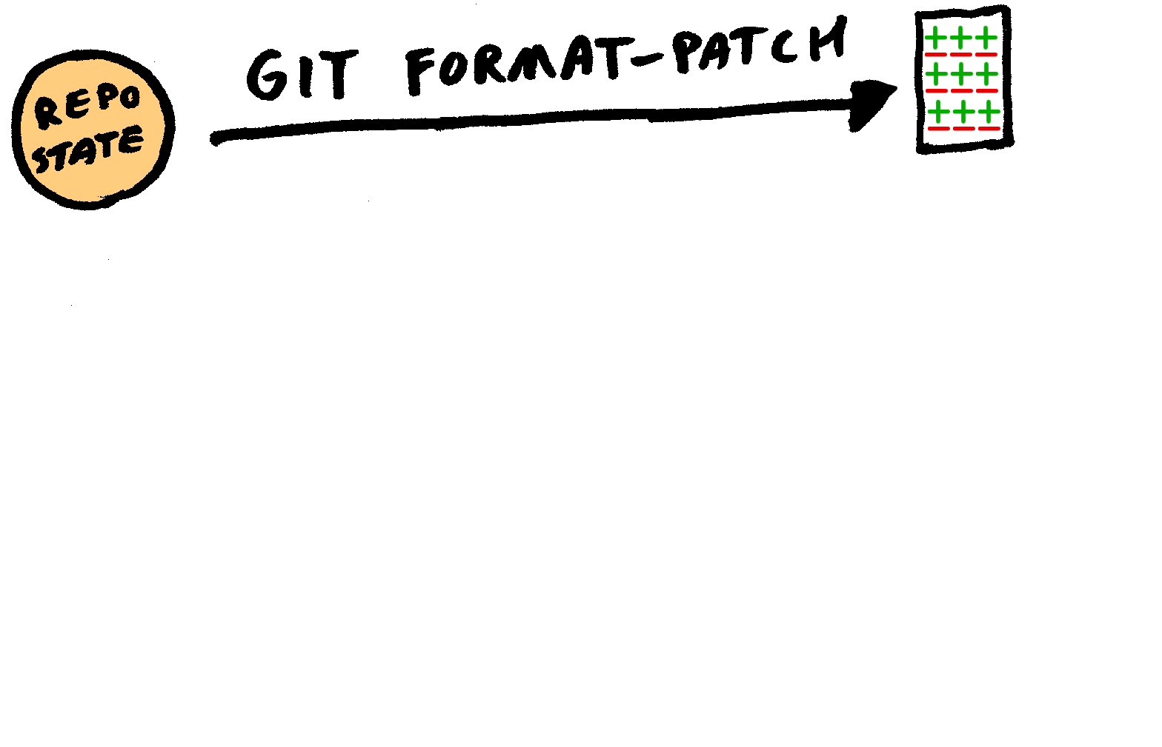
The good old way - Patches
Konrad „Ktoso“ Malawski – konrad.malawski@java.pl - @ktosopl – blog.project13.pl - SFI 2011 - 11.03.2011

Slide 62
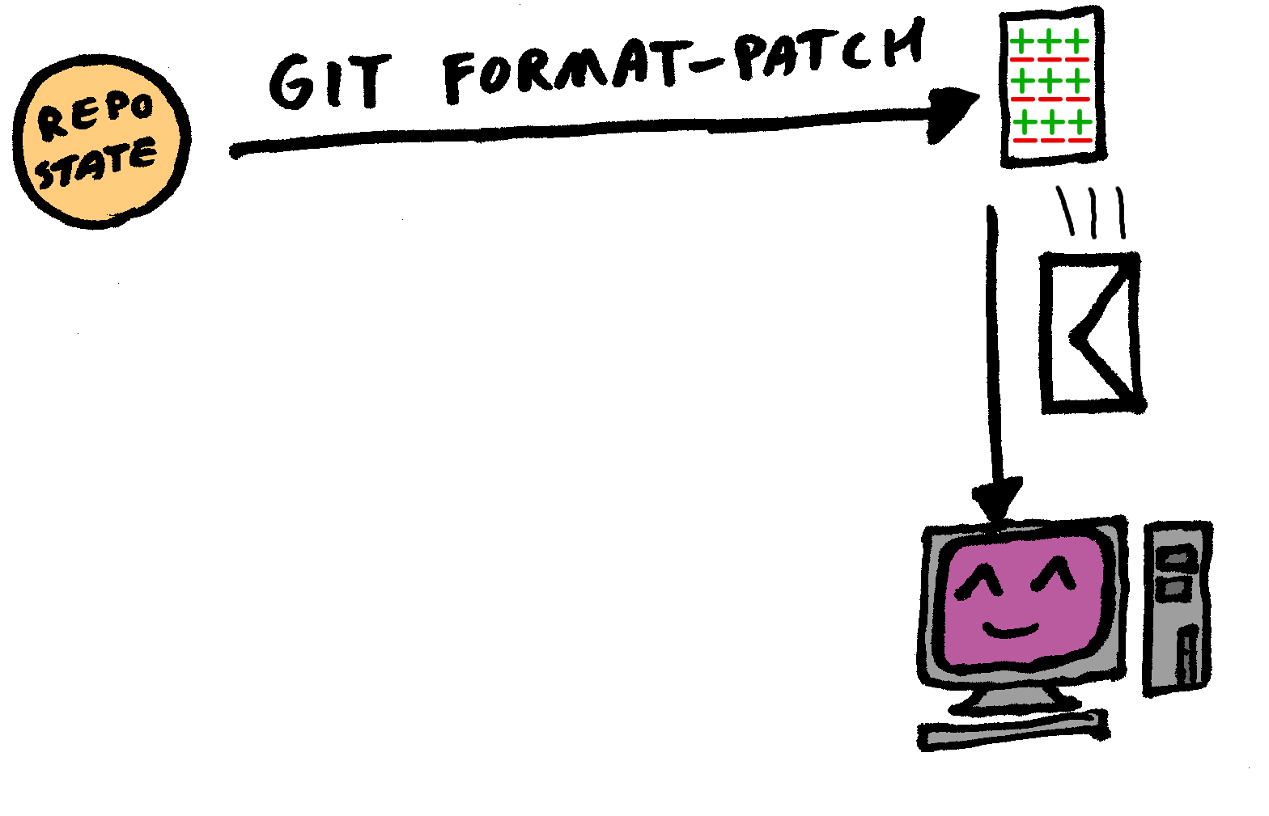
The good old way - Patches
Konrad „Ktoso“ Malawski – konrad.malawski@java.pl - @ktosopl – blog.project13.pl - SFI 2011 - 11.03.2011

Slide 63
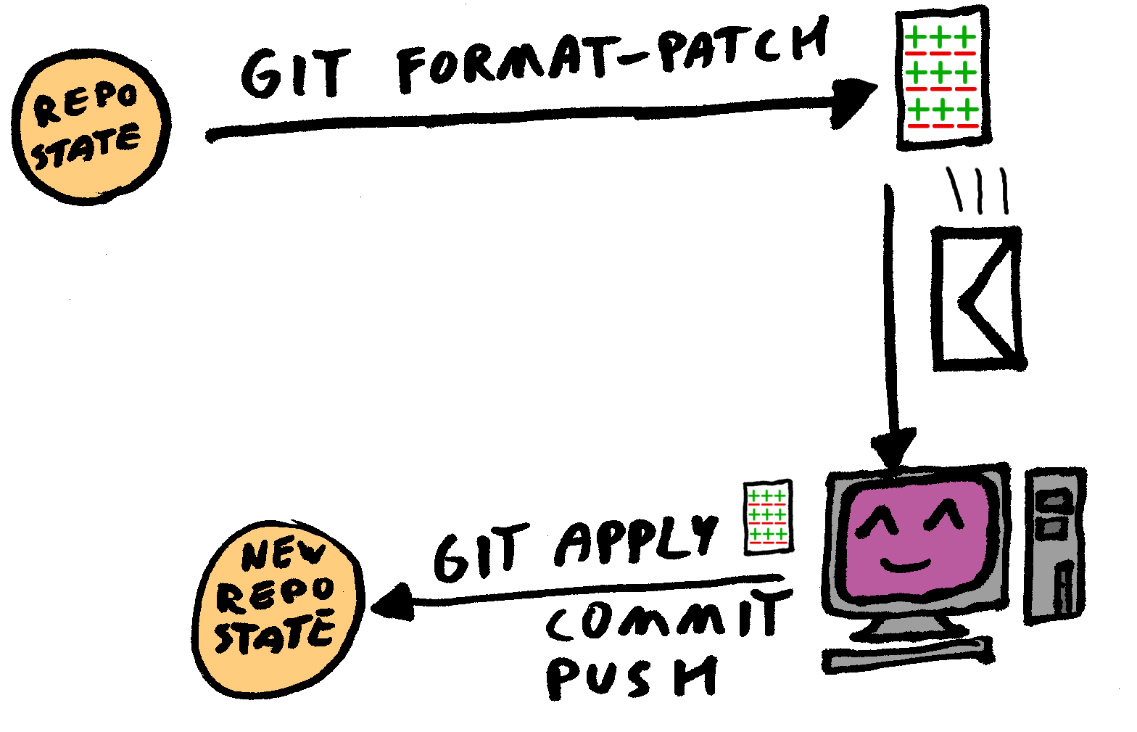
The good old way - Patches
Konrad „Ktoso“ Malawski – konrad.malawski@java.pl - @ktosopl – blog.project13.pl - SFI 2011 - 11.03.2011

Slide 64
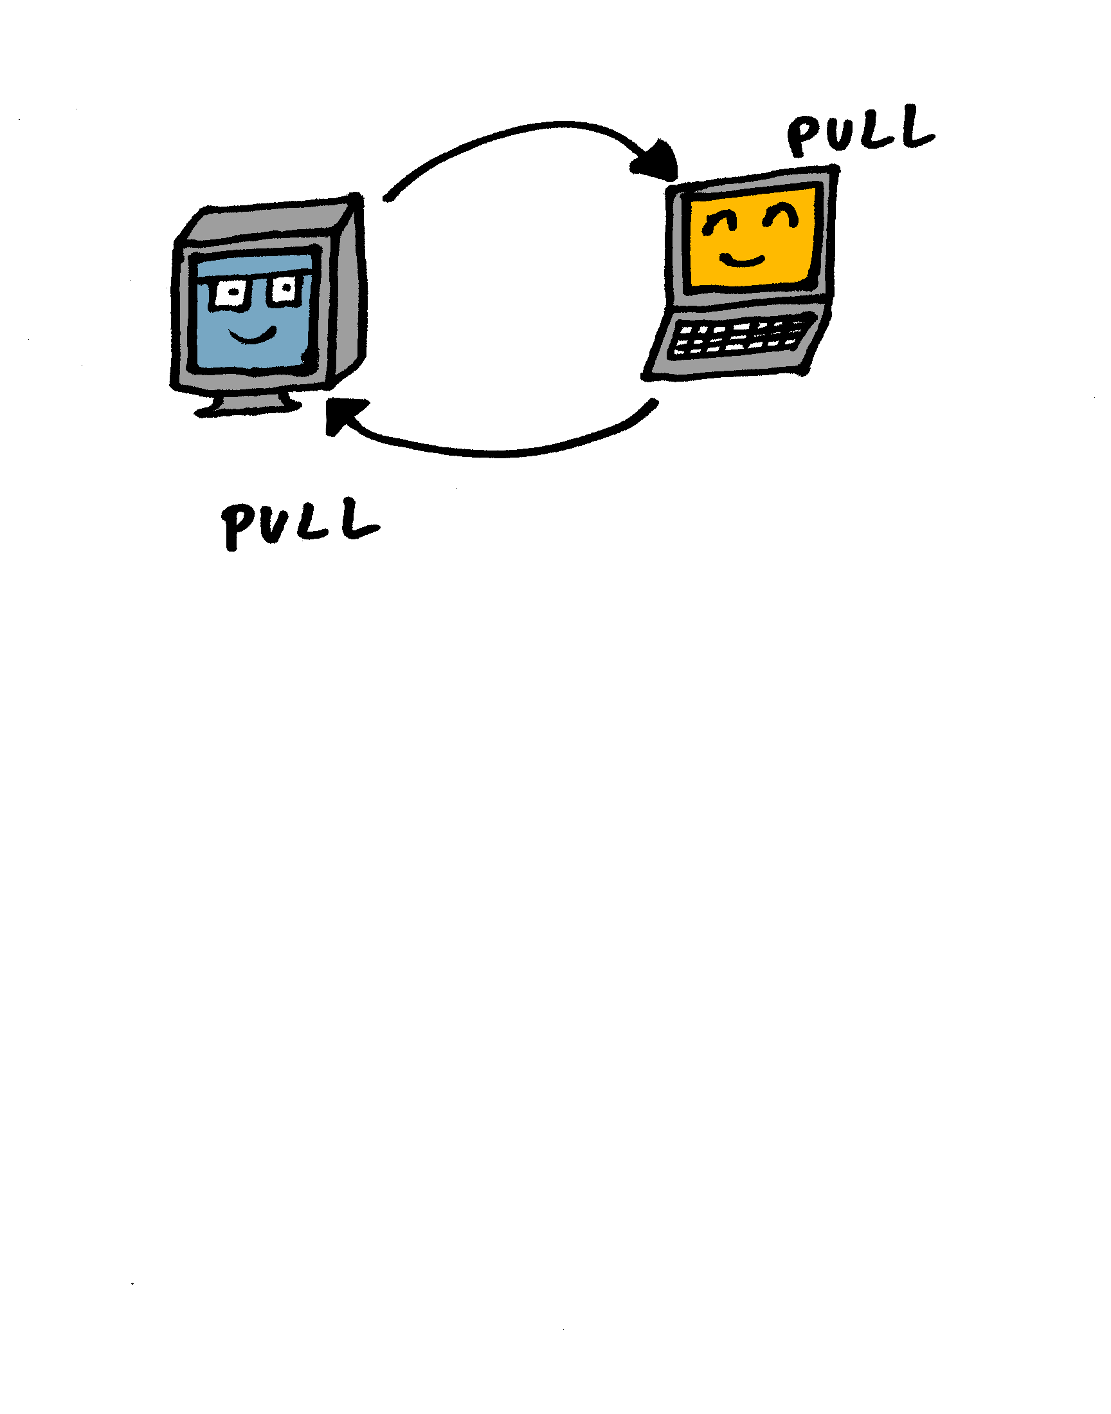
Typical
Open Source
Flow
Konrad „Ktoso“ Malawski – konrad.malawski@java.pl - @ktosopl – blog.project13.pl - SFI 2011 - 11.03.2011

Slide 65
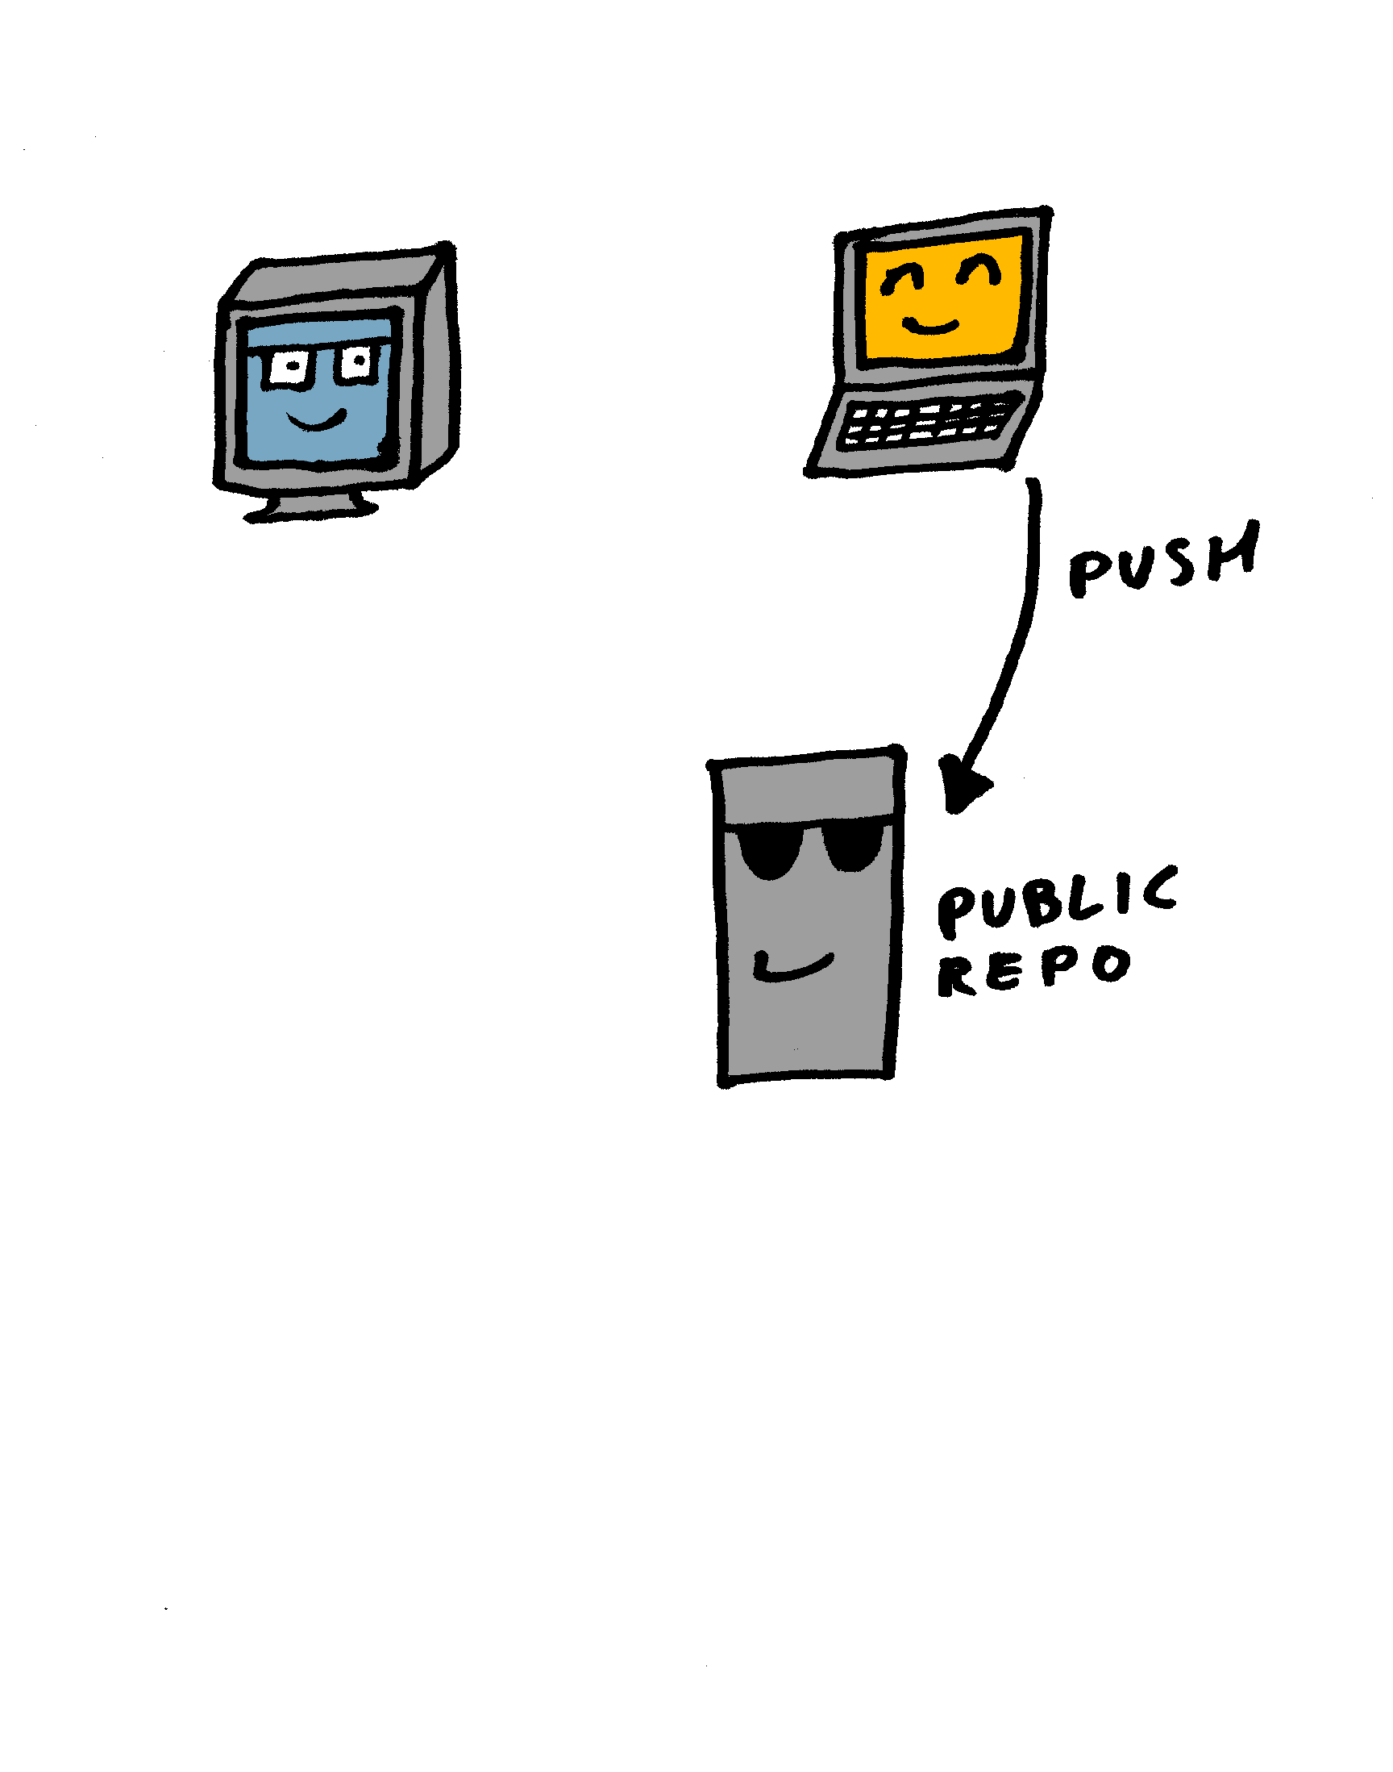
Typical
Open Source
Flow
Konrad „Ktoso“ Malawski – konrad.malawski@java.pl - @ktosopl – blog.project13.pl - SFI 2011 - 11.03.2011

Slide 66
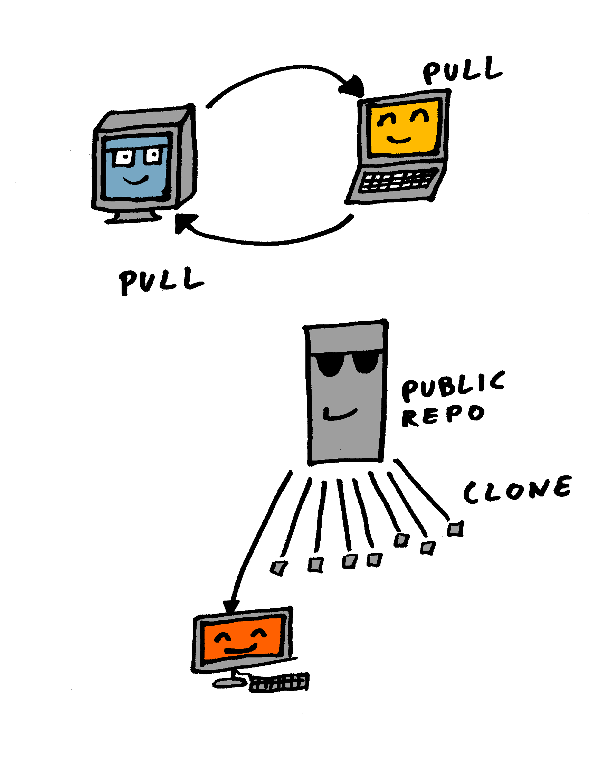
Typical
Open Source
Flow
Konrad „Ktoso“ Malawski – konrad.malawski@java.pl - @ktosopl – blog.project13.pl - SFI 2011 - 11.03.2011

Slide 67
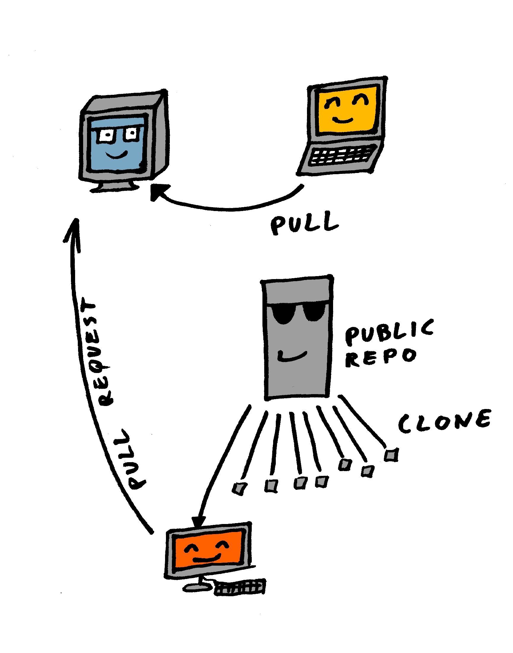
Typical
Open Source
Flow
Konrad „Ktoso“ Malawski – konrad.malawski@java.pl - @ktosopl – blog.project13.pl - SFI 2011 - 11.03.2011

Slide 68
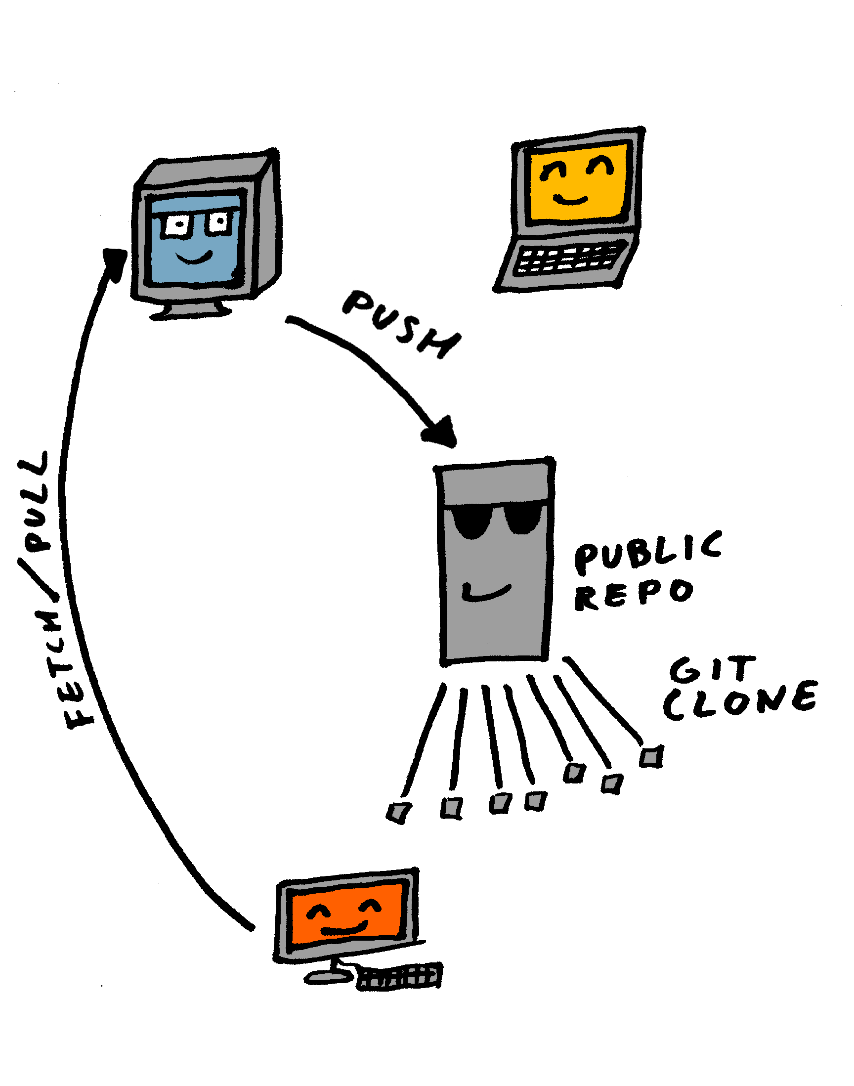
Typical
Open Source
Flow
Konrad „Ktoso“ Malawski – konrad.malawski@java.pl - @ktosopl – blog.project13.pl - SFI 2011 - 11.03.2011

Slide 69
Konrad „Ktoso“ Malawski – konrad.malawski@java.pl - @ktosopl – blog.project13.pl - SFI 2011 - 11.03.2011

Slide 70
THE
MANLY
MAN
COMMAND
git rebase
Konrad „Ktoso“ Malawski – konrad.malawski@java.pl - @ktosopl – blog.project13.pl - SFI 2011 - 11.03.2011

Slide 71

Git rebase --interactive HEAD^^
Konrad „Ktoso“ Malawski – konrad.malawski@java.pl - @ktosopl – blog.project13.pl - SFI 2011 - 11.03.2011

Slide 72

Git rebase --interactive HEAD^^
Konrad „Ktoso“ Malawski – konrad.malawski@java.pl - @ktosopl – blog.project13.pl - SFI 2011 - 11.03.2011

Slide 73
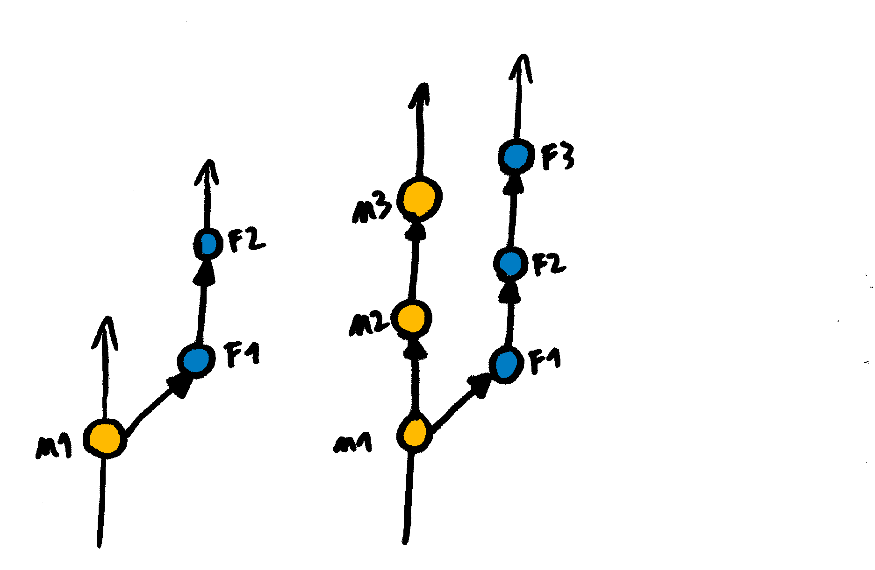
Rebase = „Zmiana bazy“
Konrad „Ktoso“ Malawski – konrad.malawski@java.pl - @ktosopl – blog.project13.pl - SFI 2011 - 11.03.2011

Slide 74
Rebase = „Zmiana bazy“
Konrad „Ktoso“ Malawski – konrad.malawski@java.pl - @ktosopl – blog.project13.pl - SFI 2011 - 11.03.2011

Slide 75

Rebase = „Zmiana bazy“
Konrad „Ktoso“ Malawski – konrad.malawski@java.pl - @ktosopl – blog.project13.pl - SFI 2011 - 11.03.2011

Slide 76
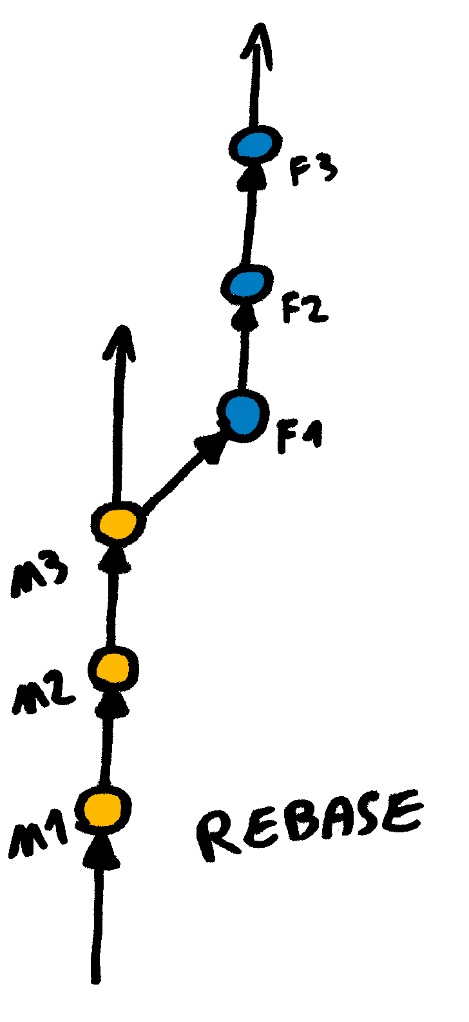
Rebase = „Zmiana bazy“
Konrad „Ktoso“ Malawski – konrad.malawski@java.pl - @ktosopl – blog.project13.pl - SFI 2011 - 11.03.2011

Slide 77
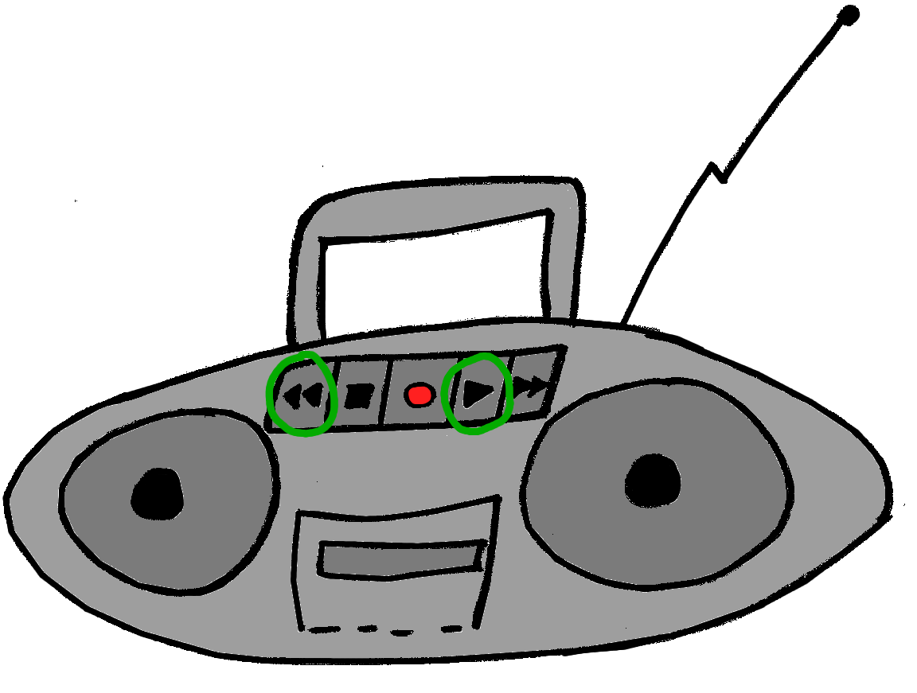
Rebase = Rewind + Replay
Konrad „Ktoso“ Malawski – konrad.malawski@java.pl - @ktosopl – blog.project13.pl - SFI 2011 - 11.03.2011

Slide 78
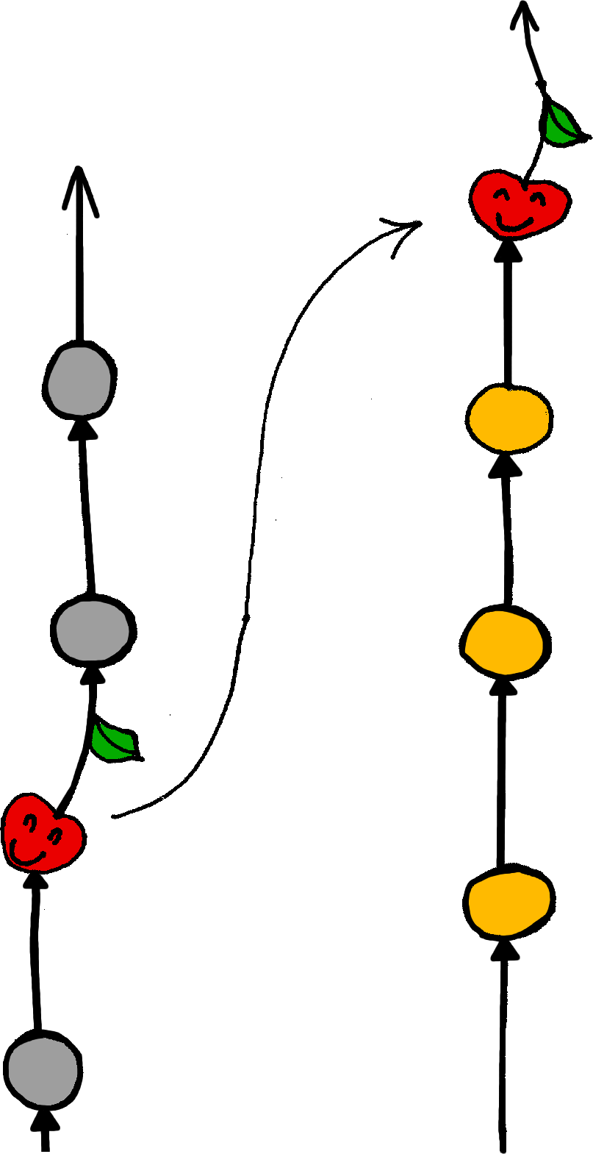
Git cherry-pick hs4f7z
hs4f7z569sp
Konrad „Ktoso“ Malawski – konrad.malawski@java.pl - @ktosopl – blog.project13.pl - SFI 2011 - 11.03.2011

Slide 79
Git cherry-pick hs4f7z
hs4f7z569sp
Konrad „Ktoso“ Malawski – konrad.malawski@java.pl - @ktosopl – blog.project13.pl - SFI 2011 - 11.03.2011

Slide 80

TAG
Git tag release-1.0
Konrad „Ktoso“ Malawski – konrad.malawski@java.pl - @ktosopl – blog.project13.pl - SFI 2011 - 11.03.2011

Slide 81
TAG
Git tag release-1.0
=
svn copy http://svn.example.com/repos/calc/trunk \
http://svn.example.com/repos/calc/tags/release-1.0 \
-m "Tagging the 1.0 release of the 'calc' project."
Konrad „Ktoso“ Malawski – konrad.malawski@java.pl - @ktosopl – blog.project13.pl - SFI 2011 - 11.03.2011

Slide 82
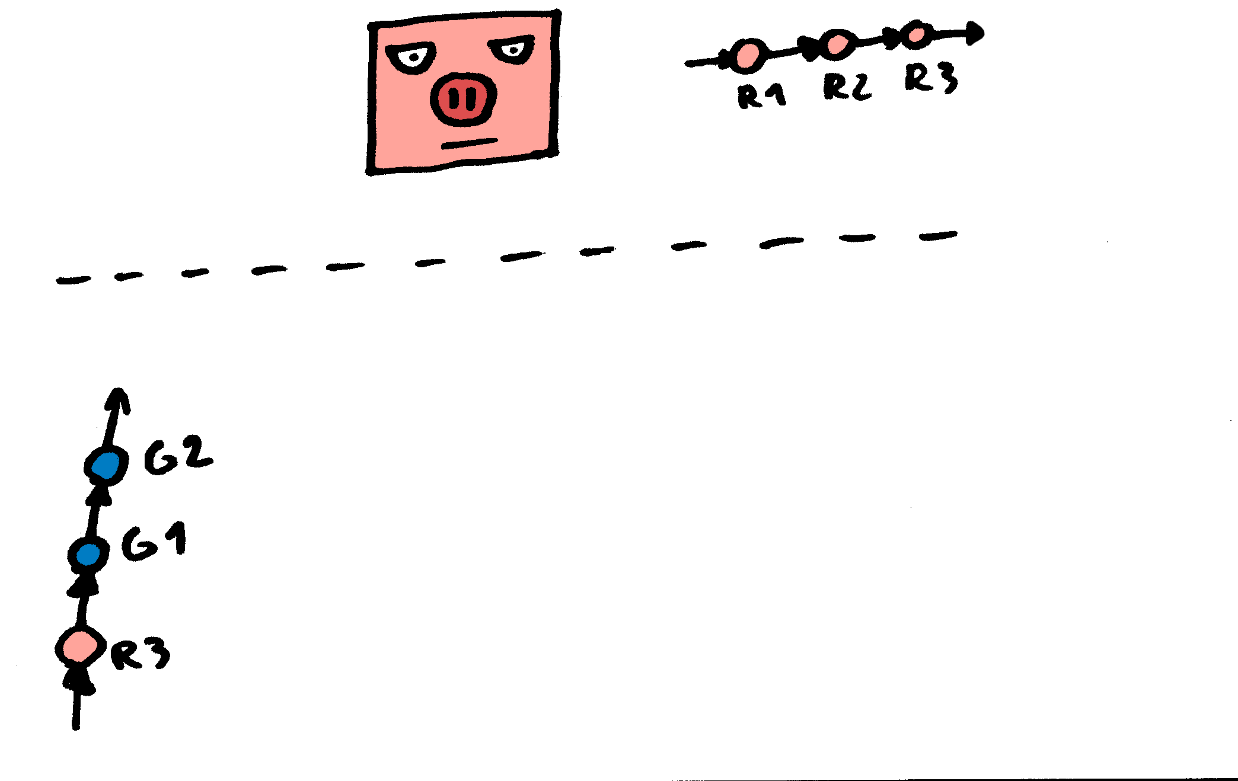
Git svn ...
Konrad „Ktoso“ Malawski – konrad.malawski@java.pl - @ktosopl – blog.project13.pl - SFI 2011 - 11.03.2011

Slide 83
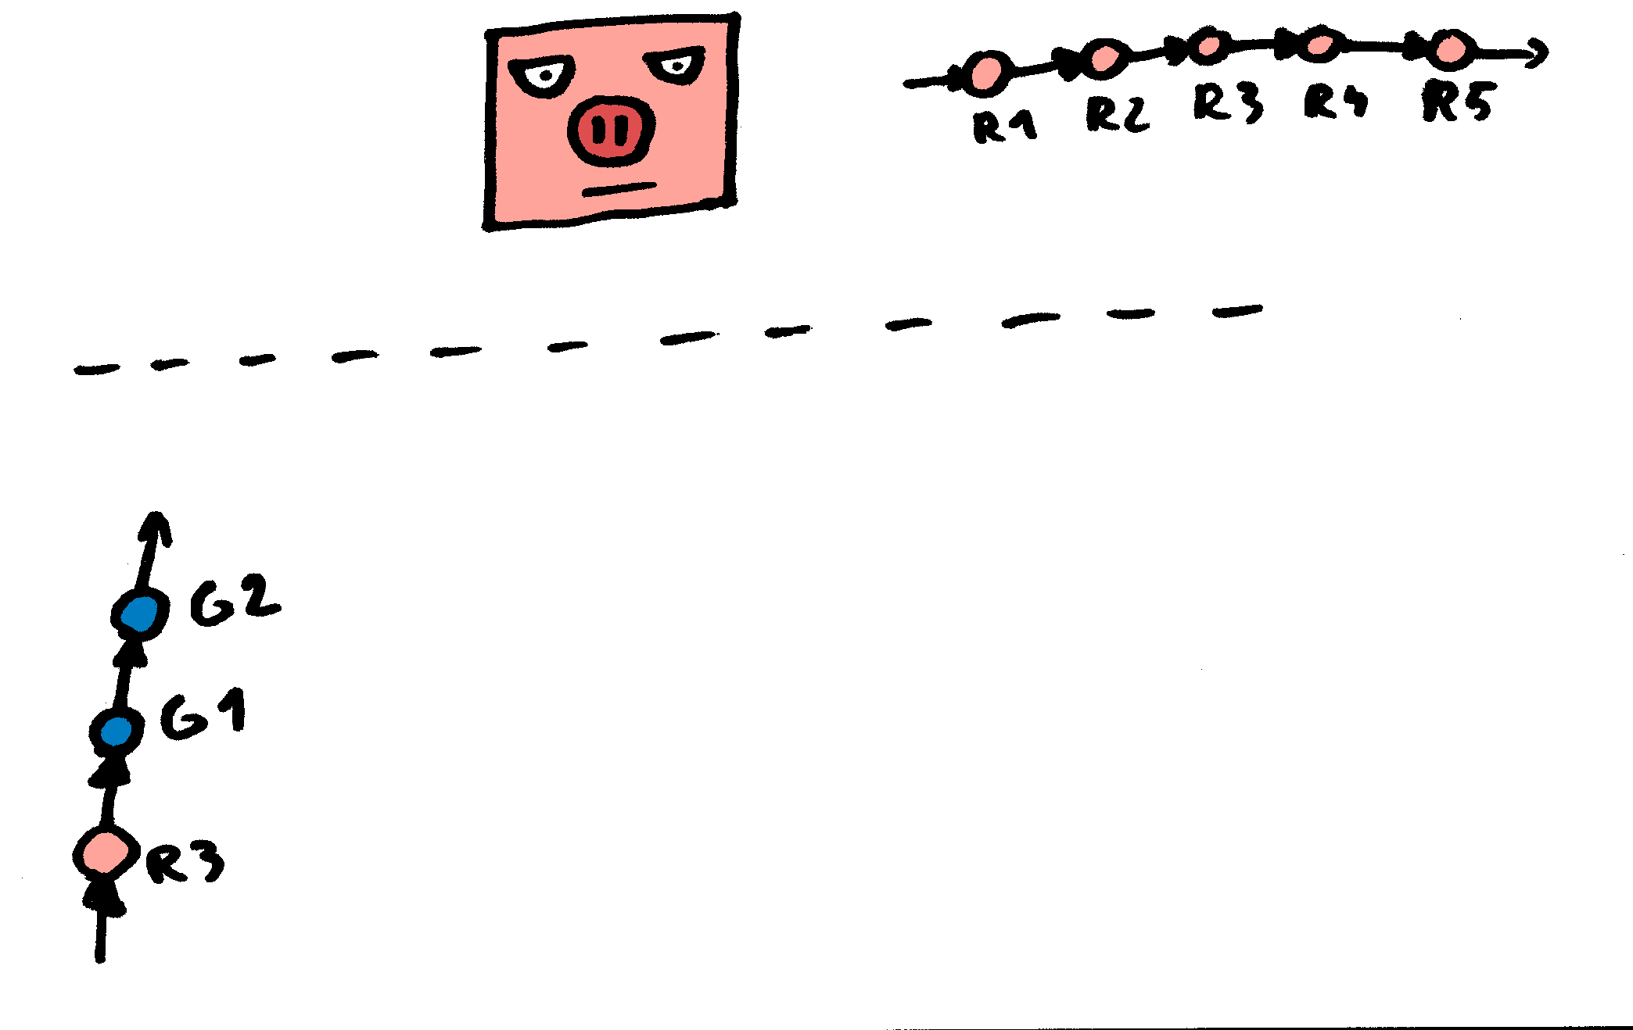
Git svn ...
Konrad „Ktoso“ Malawski – konrad.malawski@java.pl - @ktosopl – blog.project13.pl - SFI 2011 - 11.03.2011

Slide 84
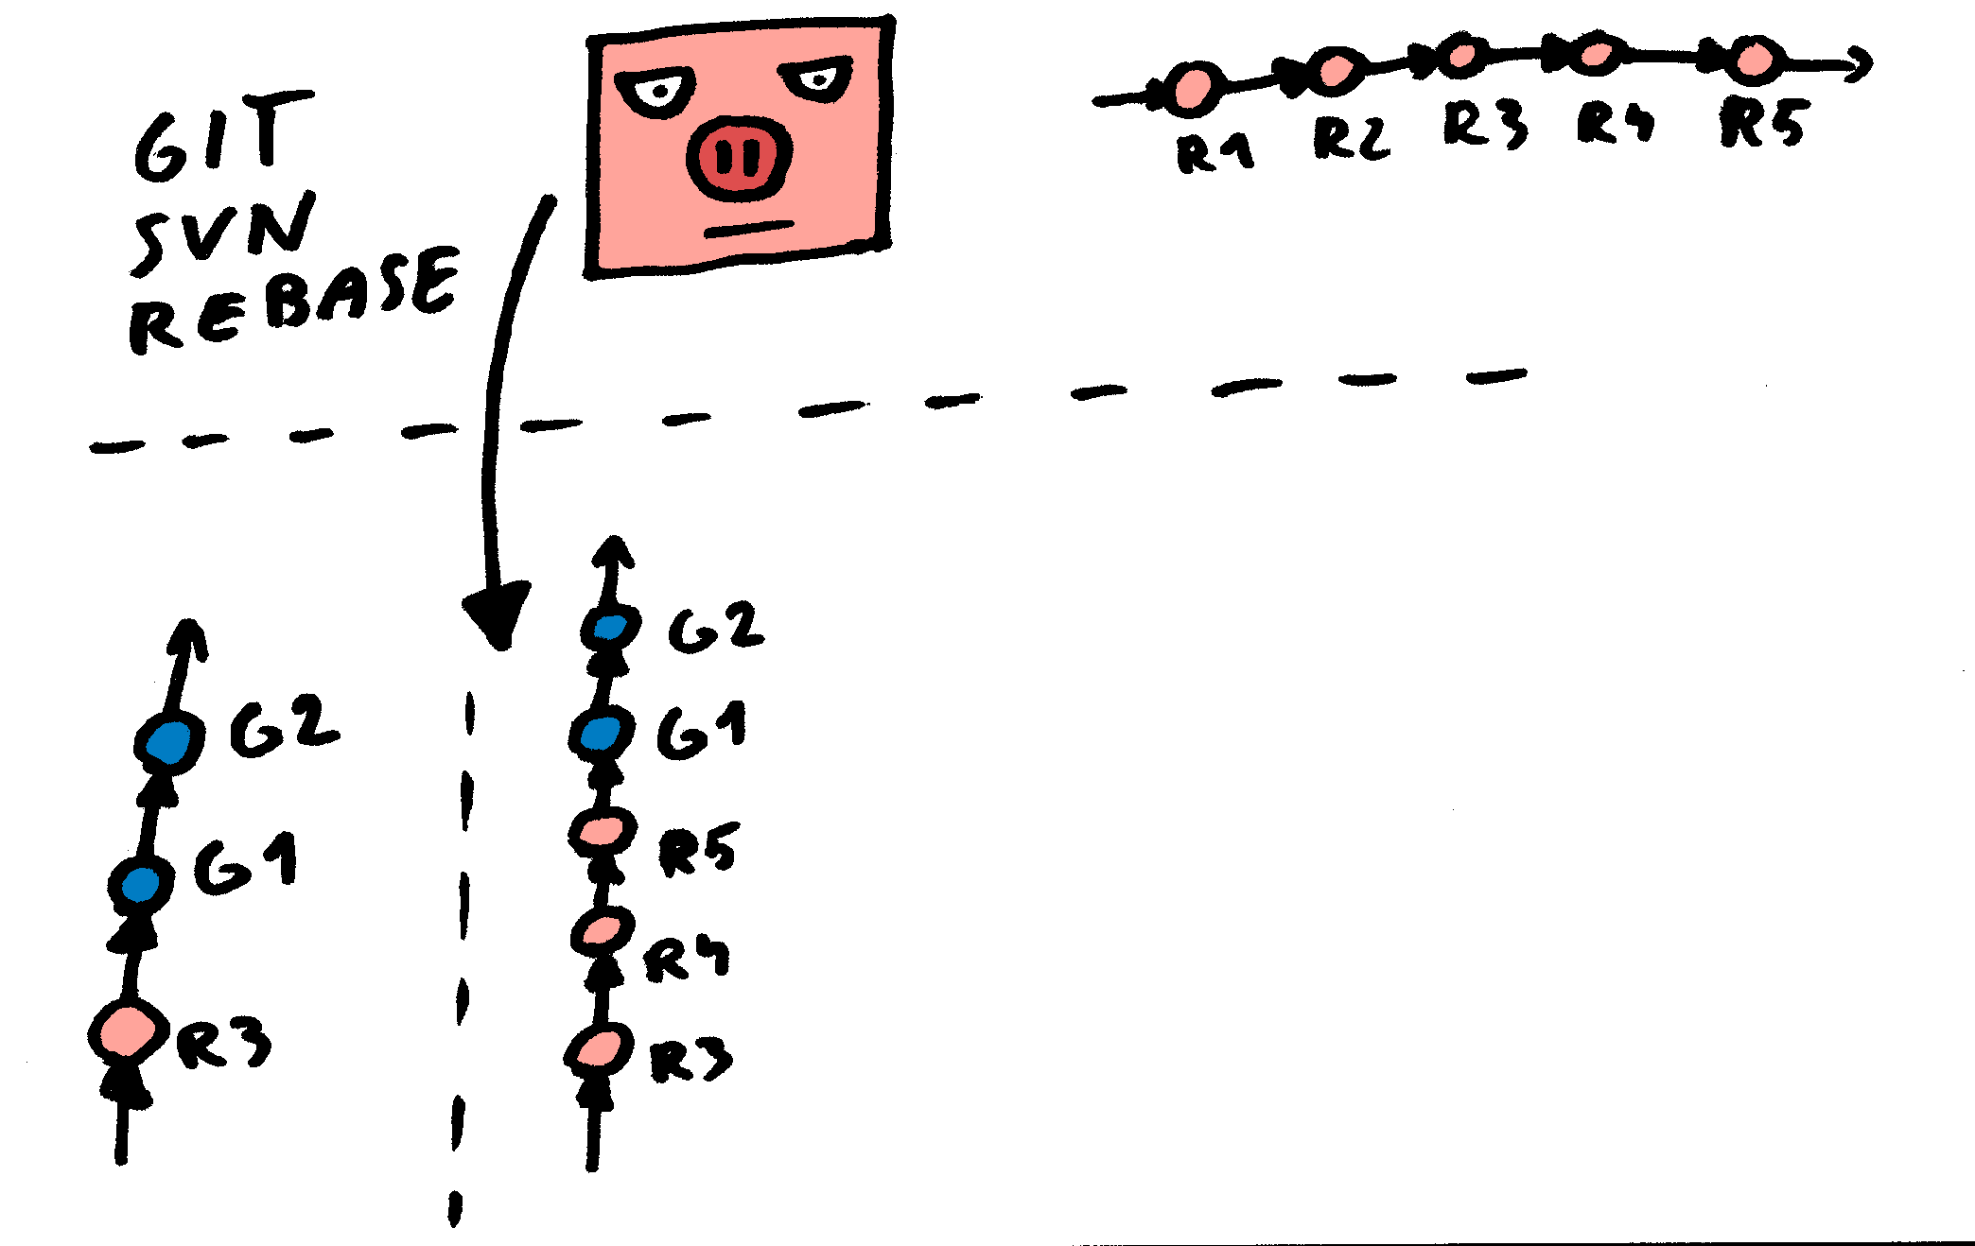
Git svn ...
Konrad „Ktoso“ Malawski – konrad.malawski@java.pl - @ktosopl – blog.project13.pl - SFI 2011 - 11.03.2011

Slide 85
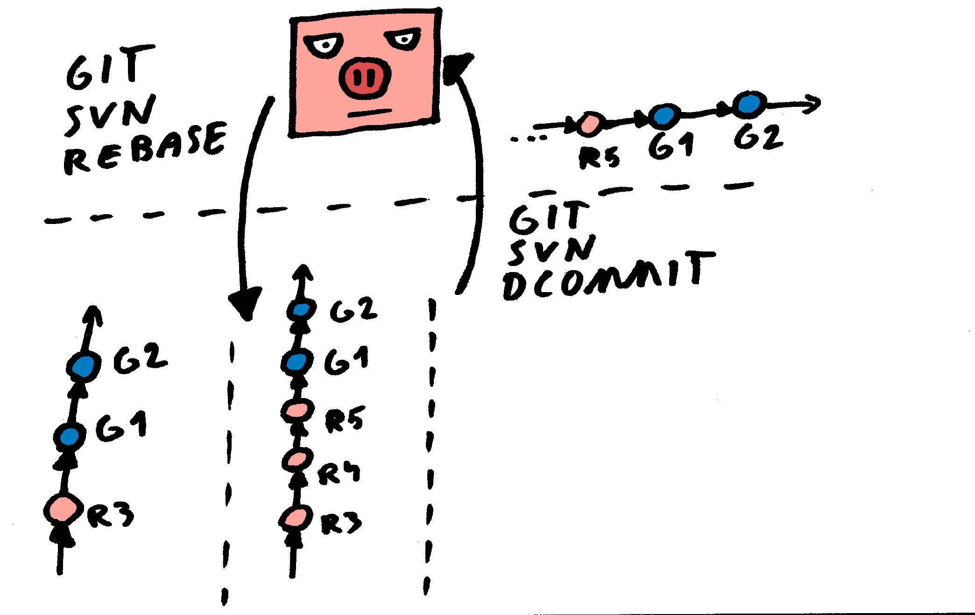
Git svn ...
Konrad „Ktoso“ Malawski – konrad.malawski@java.pl - @ktosopl – blog.project13.pl - SFI 2011 - 11.03.2011

Slide 86




Poznaliśmy również podstawy:
Bazaar
Konrad „Ktoso“ Malawski – konrad.malawski@java.pl - @ktosopl – blog.project13.pl - SFI 2011 - 11.03.2011

Slide 87
Final bunch of links:
Best Resources:
Git-scm.com
Git.wiki.kernel.org
Progit.org (Creative Commons Book)
Gitref.org
...blogs!
Public OpenSource (or $$$ private) hosting:
Github.com
Sourceforge.net
Assembla.com
Gitorious.org
Gitenterprise.com
Private Hosting:
Google -> gitosis
Google -> gitolite
Other:
Google -> git refcard
Google -> successful git workflow
Konrad „Ktoso“ Malawski – konrad.malawski@java.pl - @ktosopl – blog.project13.pl - SFI 2011 - 11.03.2011

Slide 88
ありがとう
(DZIĘKUJĘ)
ZA UWAGĘ!
Konrad „Ktoso“ Malawski – konrad.malawski@java.pl - @ktosopl – blog.project13.pl - SFI 2011 - 11.03.2011

Slide 89

Pytanie Bonusowe...
git init .
touch me
mkdir folder
git stage .
git commit -am 'Initial commit'
tree .git/objects/
fortune > anything.txt
git add .
git commit -am \
'How many git objects exist now ?'
.org
Konrad „Ktoso“ Malawski – konrad.malawski@java.pl - @ktosopl – blog.project13.pl - SFI 2011 - 11.03.2011

